Slide 1

《基于机器学习的复杂金属氧化物OER催化剂设计研究》
机器学习模型
2022 年 11 月 23日

Slide 2
01
课题背景
Subject background
02
数据集介绍
Database introduction
03
特征工程
目录
Feature engineering
04
模型介绍
CONTENT
Model introduction
05
模型训练与评估
Model training and evaluation
06
模型应用
Model application

Slide 3
第一部分
课题背景
Subject background

Slide 4
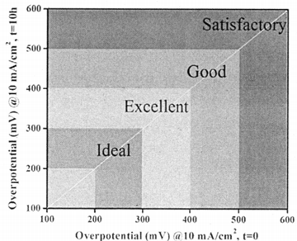
第一部分 论文背景
过电位（η）是指在催化反应过程中，催化反应达到一定电流密度（i）时所需实际电压（E_{i}）超过理论电压（E_{t}）的部分。
基本计算公式为：η_{i} = E_{i} – E_{t} （1）
过电位η是衡量催化剂催化活性的重要参数。η值越小，电流密度所需的实际电压越低，耗能相对越小，催化活性越高。

Slide 5
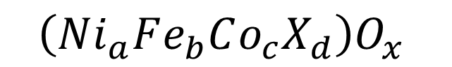
第一部分 论文背景
常用于OER反应的催化剂为贵金属(Ru, Ir), 但是产量低价格昂贵。由过渡态金属Ni,Fe,Co,X(X这里代指其他过渡态金属)等组成的氧化物(Ni-Fe-Co-X)Ox 也是一种有效的催化剂。
第一性原理
通过调整催化剂不同元素的占比可以达到降低OER反应的过电位。
解决方法
$$\left(Ni_{a}Fe_{b}Co_{c}X_{d}\right)O_{x}$$
过电位
拟合势

Slide 6
第二部分
数据集介绍
Database Introduction

Slide 7
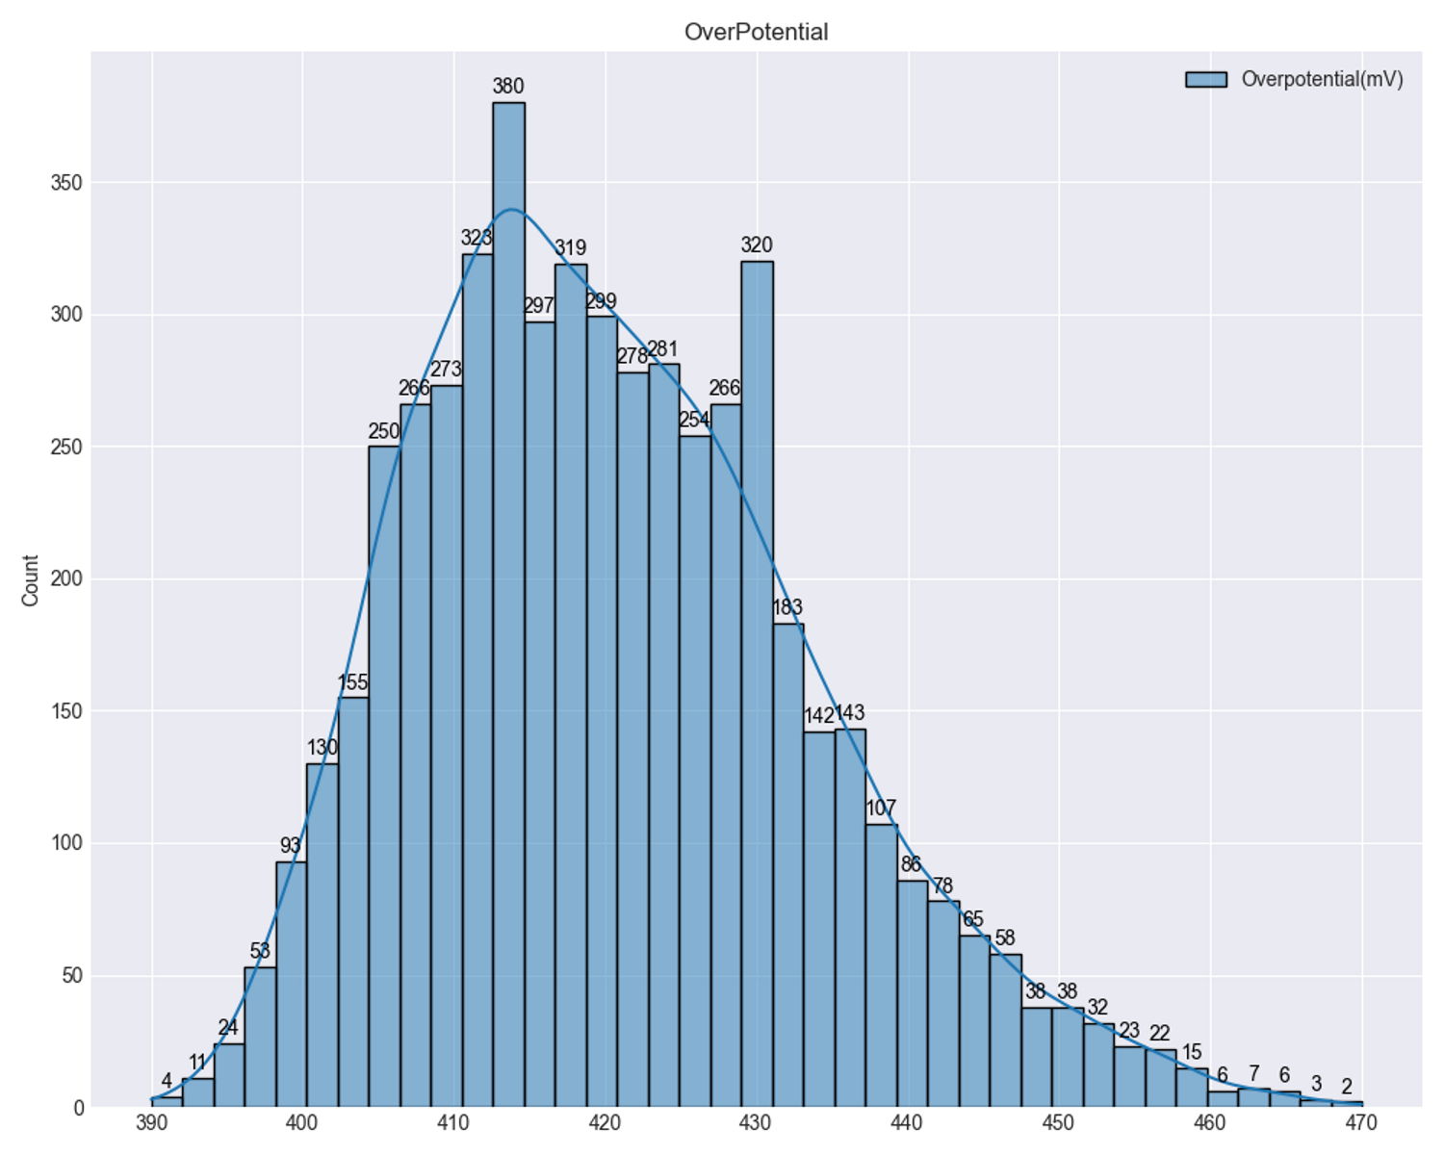
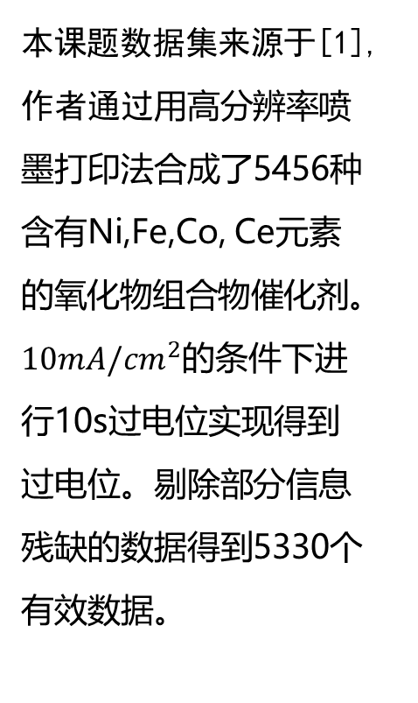
第二部分 数据集介绍
本课题数据集来源于[1], 作者通过用高分辨率喷墨打印法合成了5456种含有Ni,Fe,Co, Ce元素的氧化物组合物催化剂。$10mA/cm^{2}$的条件下进行10s过电位实现得到过电位。剔除部分信息残缺的数据得到5330个有效数据。
过电位的分布范围为390-470mv, 主要分布区间为405-430mV内。
样品过电位分布
[1]Haber, J. A.; Cai, Y.; Jung, S.; Xiang, C.; Mitrovic, S.; Jin, J.;Bell, A. T.; Gregoire, J. M. Discovering Ce-rich oxygen evolutioncatalysts, from high throughput screening to water electrolysis. EnergyEnviron. Sci. 2014,682−688

Slide 8
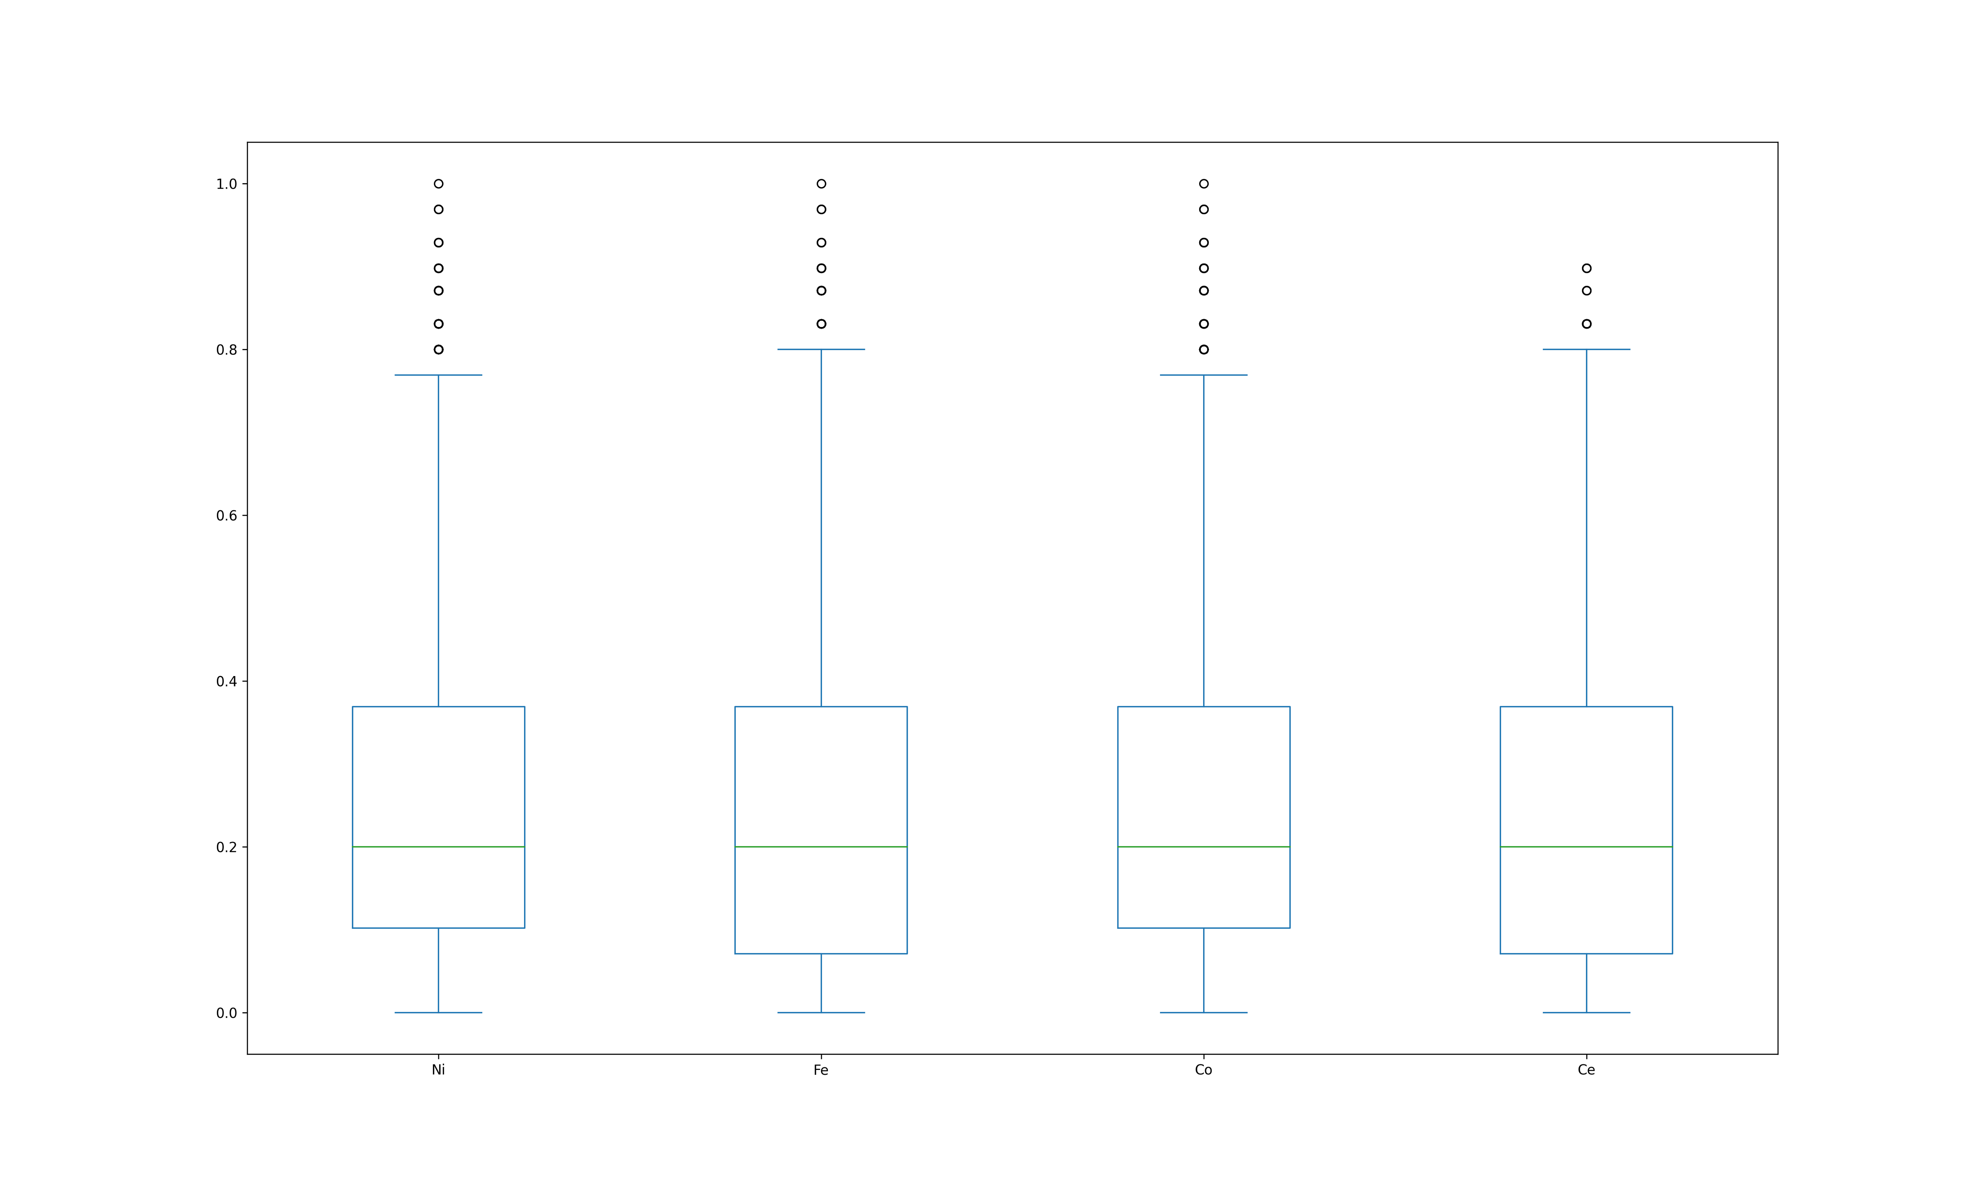
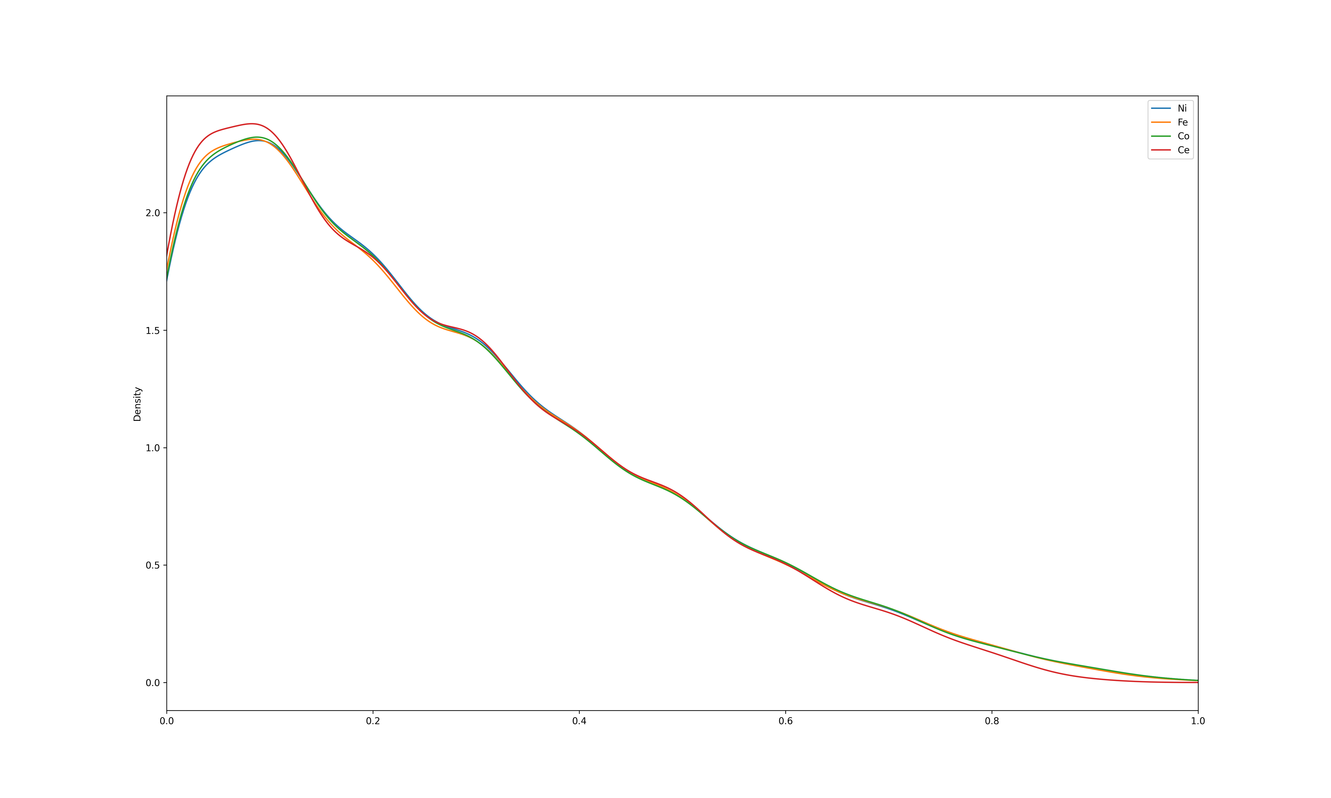
第二部分 数据集介绍
金属摩分数分布(箱式图)
金属摩分数分布(密度图)
四种元素的分布基本相同，摩尔分数主要分布在0-0.8的范围内。

Slide 9
第三部分
特征工程
Feature engineering

Slide 10
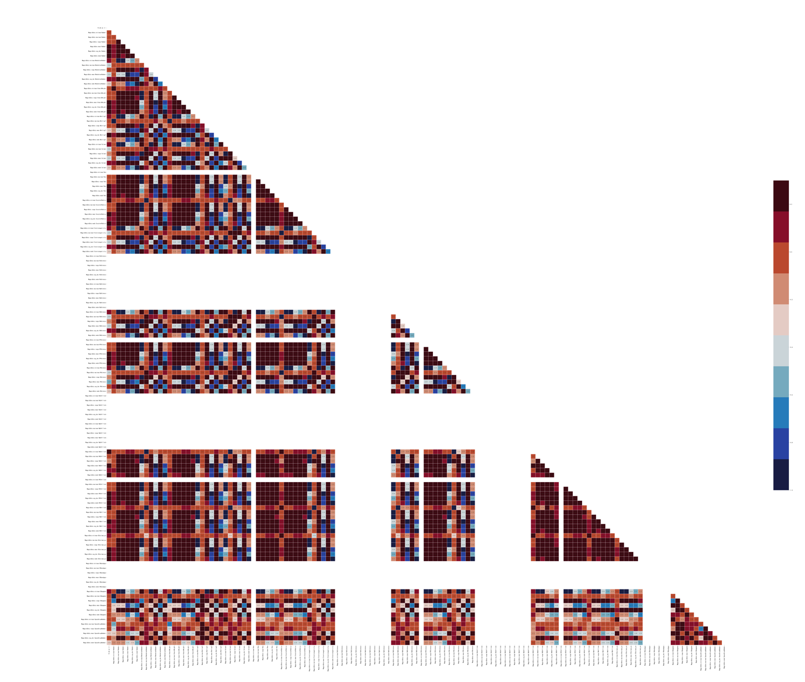
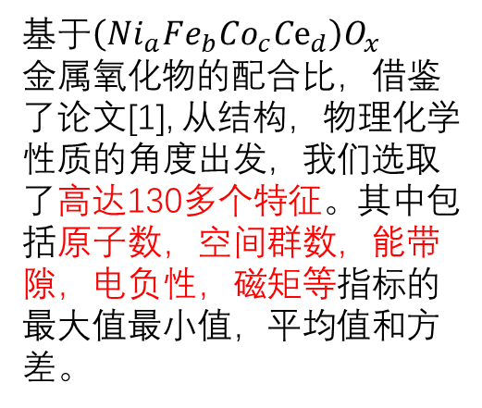
第三部分 特征工程
基于$\left(Ni_{a}Fe_{b}Co_{c}{Ce}_{d}\right)O_{x} 金属氧化物$的配合比，借鉴了论文[1], 从结构，物理化学性质的角度出发，我们选取了高达130多个特征。其中包括原子数，空间群数，能带隙，电负性，磁矩等指标的最大值最小值，平均值和方差。
特征之间的相关性热力图
[1] Ward, Logan and Agrawal, Ankit and Choudhary, Alok and Wolverton, Christopher A general-purpose machine learning framework for predicting properties of inorganic materials

Slide 11
第四部分
模型介绍
Model Intorduciton

Slide 12
第四部分 模型介绍
1：Bagging模型
2：Boosting模型
3：神经网络模型
4：Clustering模型
5：Stacking模型
基于模型的原理，本项目所使用的模型大体可以分为五类:

Slide 13
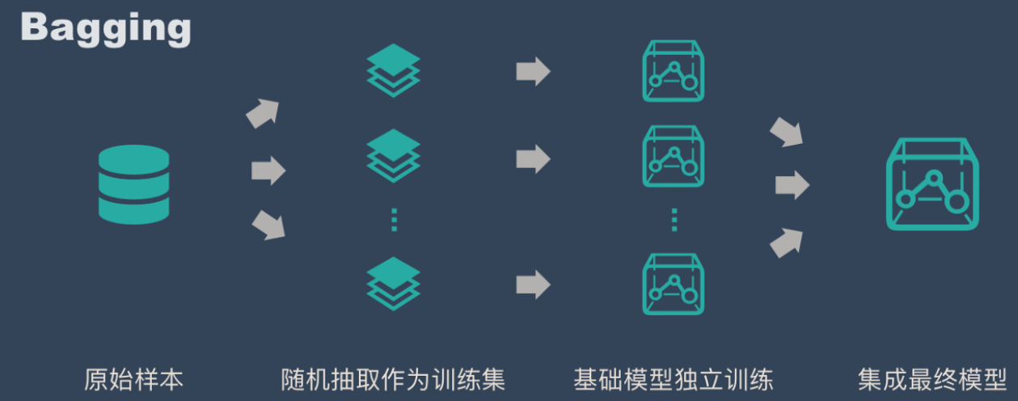
第四部分 模型介绍:Bagging
Bagging是并行集成学习的代表，使用自助采样方法(bootstrap sampling)，给定包含m个样本的数据集，可放回的抽样，采样出T个采样集， 对于每个集合都训练一个弱学习器(这里是决策树)， 然后用这些弱学习器的投票输出结果作为最后结果。
这两者都是bagging决策树模型，并加入随机属性选择，不同的是极度随机树的随机性比随机森林更大。
随机属性选择降低了每个决策树的准确性，但是总体上提升了模型的泛化误差。
1：ExtraTrees(极度随机树)
2：RandomForest(随机森林)
Bagging

Slide 14
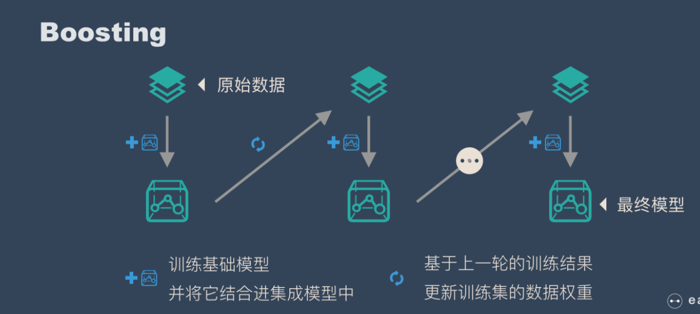
第四部分 模型介绍:Boosting
Boosting 是一族可将弱学习器提升为强学习器的算法：先从初始训练集训练出一个基学习器，再根据基学习器的表现对训练样本分布进行调整，使得先前基学习器做错的训练样本在后续受到更多关注， 然后基于调整后的样本分布来训练下一个基学习器;如此重复进行，直至基学习器数目达到事先指定的值 最终将这个基学习器进行加权结合。
CatBoost采用完全对称树作为基模型，采用排序提升来对抗样本噪声提升泛化误差。XGBoost对损失函数进行二阶展开，利用其一二阶梯度来做优化，据此作为分支条件，并加入正则化和近似分割的方法防止过拟合。但是由于XGBoost存储消耗较大，LightGB采用Histogram的决策树算法，采用单边梯度采样和Cache命中率优化加入并行，提升了训练速度。LightGBMXT算法则是采用提升树来进行替代决策树，LightGBMLarge则是相比前者提升了叶节点数目。通过多个基学习器的相继学习，可以基于学习能力很弱的基学习器增强为很强的集成模型。
1：LightGBMXT
2：LightGBMLarge
3：LightGBM
4：CatBoost
5：XGBoost
Boosting

Slide 15
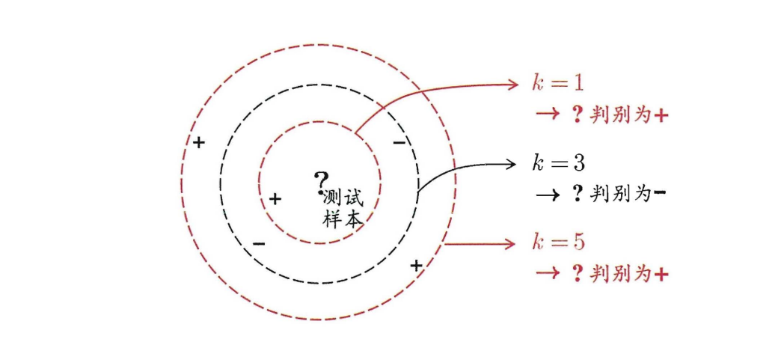
第四部分 模型介绍:Boosting
k-近邻(KNN)是一种常用的监督学习方法，给定测试样本，基于某种距离度量找出练集中与其最靠近的 k个训练样本，然后基于这k个的信息来进行预测 在分类任务中可使用"投票法" 即选择这 个样本中出现最多的类别标记作为预测结果;在回归任务中时使用平均法，即将k个样本的实值输出标记平均值作为预测结果;还可基于距离远近进行加权平均或加权投票，距离越近的样本权重越大。
Dist和Unif的区别主要是样本的投票权重不同，Dist是基于距离的权重，Unif是基于等比的投票权重。
此类学习技术在训练阶段仅仅是把样本保存起来，训练时间开为零。最近邻分类器虽简单，但它的泛化错误率不超过贝叶斯最优分类器的错误率的两倍!
1：KNeighborsDist
2：KNeighborsUnif
Clustering

Slide 16
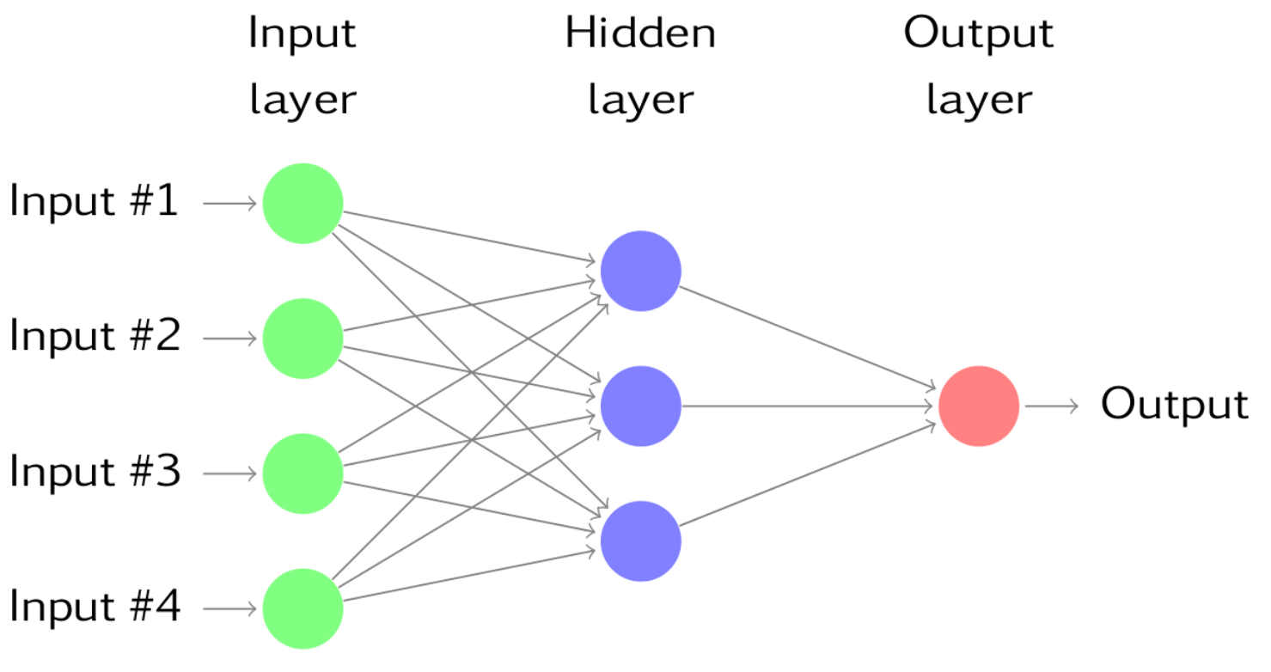
第四部分 模型介绍:神经网络
1：NeuralNetTorch
2：NeuralNetFastAI
目前深度学习最主流最常见的模型，通过深层和多隐藏层节点从而实现万能拟合。
利用反向传播进行梯度优化，增加GPU并行训练速度较快。
通过仿射层的线性计算和激活层的非线性实现万能近似，只要数据集够多，都能得到不错的效果。
神经网络

Slide 17
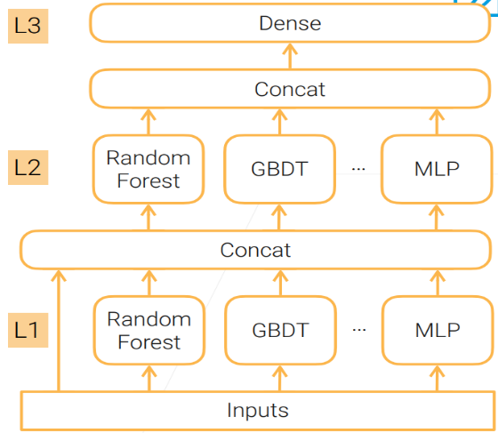
第四部分 模型介绍:Stacking
Stacking模型是对上述模型的融合。 基于所有模型的加权，误差最小，但是预测和训练时间也最长。

Slide 18
第五部分
模型训练与评估
Model training and evaluation

Slide 19
第五部分 模型训练评估
模型训练策略
1：7：3随机采样
2：K折交叉验证
3：蒙特卡诺交叉验证
在进行机器学习模型的训练时候，我们通常将数据划分为训练集和验证集，前者用于训练模型，后者用于评估模型在训练样本外的数据的泛化效果。
一个好的机器学习模型应该是在训练集和验证集上都具有较小的误差。
模型的训练主要包含三种采样方式:

Slide 20
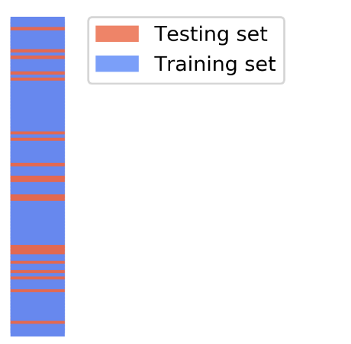
第五部分 模型训练评估: 7:3 随机采样
机器学习中在数据集较多训练时间较长时常采用的方法，直接随机按照7:3的比例划分训练数据和验证数据进行训练。
模型训练较快，但是容易受到数据不平衡以及随机划分的影响。

Slide 21
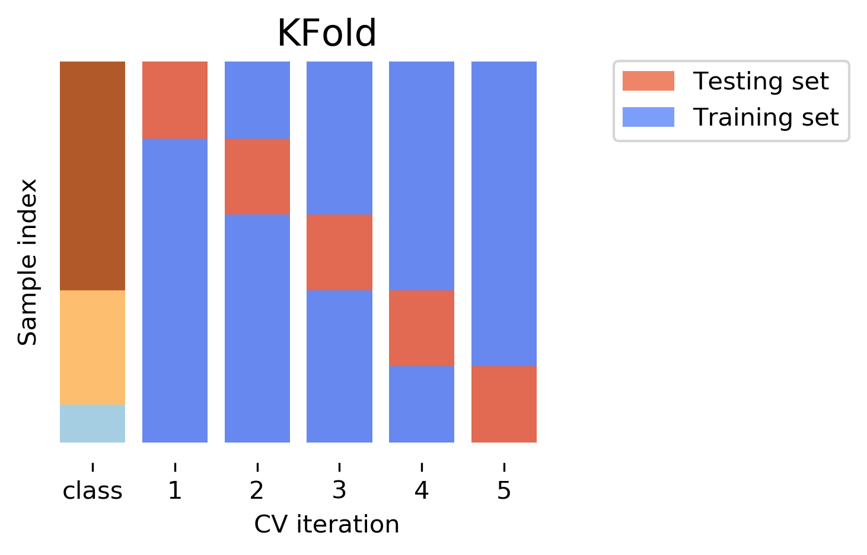
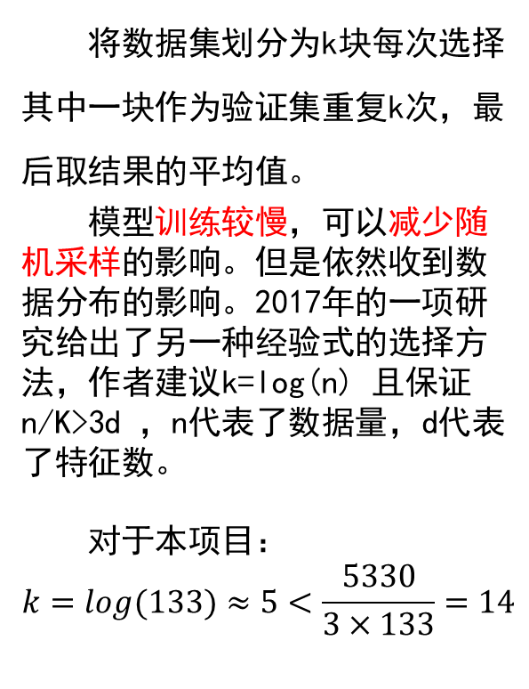
第五部分 模型训练评估: k-折交叉验证
将数据集划分为k块每次选择其中一块作为验证集重复k次，最后取结果的平均值。
模型训练较慢，可以减少随机采样的影响。但是依然收到数据分布的影响。2017年的一项研究给出了另一种经验式的选择方法，作者建议k=log(n) 且保证n/K>3d ，n代表了数据量，d代表了特征数。
对于本项目：
$$k=log(133)≈5<\frac{5330}{3×133}=14$$

Slide 22
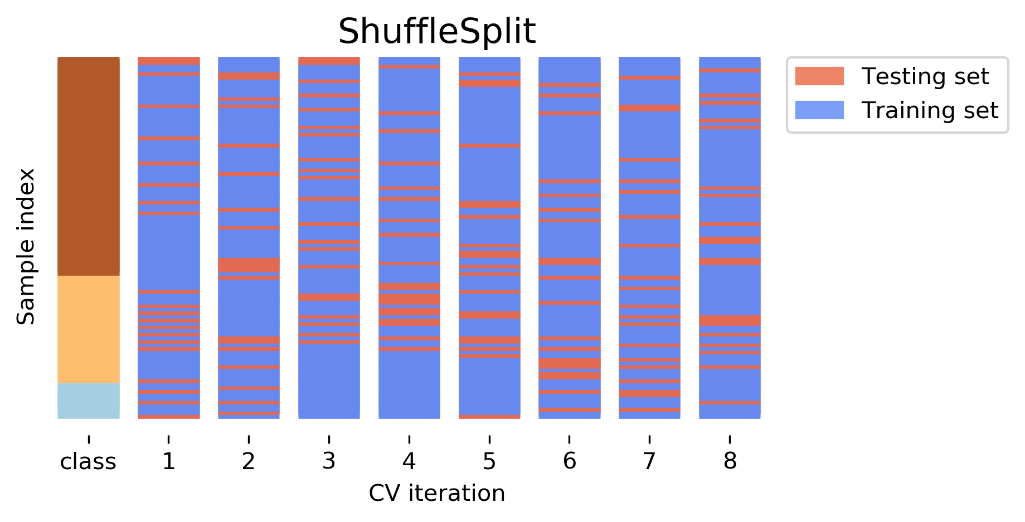
第五部分 模型训练评估: 蒙特卡诺交叉验证
进行n次随机划分模型的训练，最后取结果的平均值。
模型训练较慢，可以减少随机采样和数据分布的影响。 对于本项目考虑到训练时间的原因，选取n=20。

Slide 23
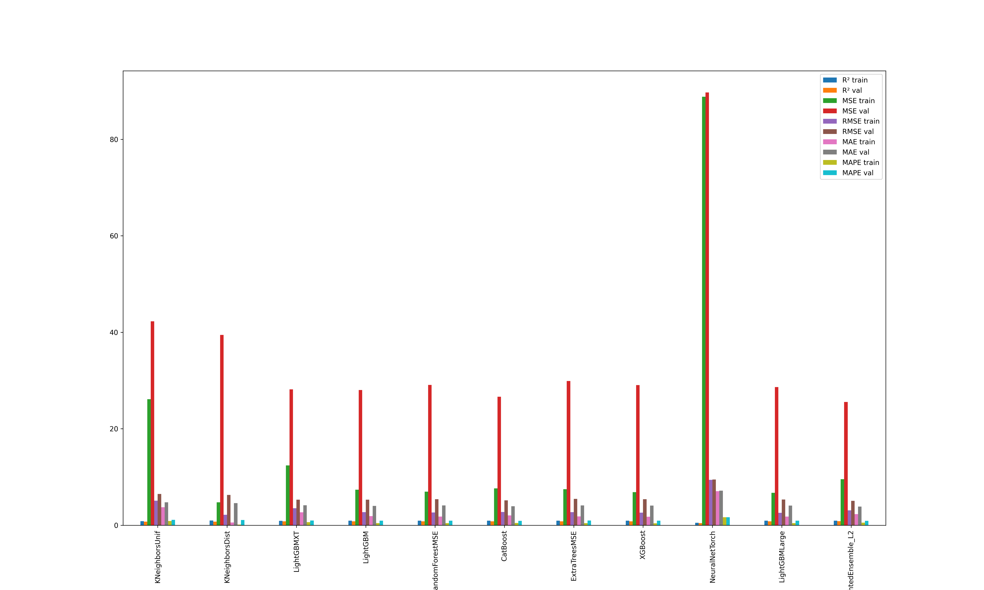
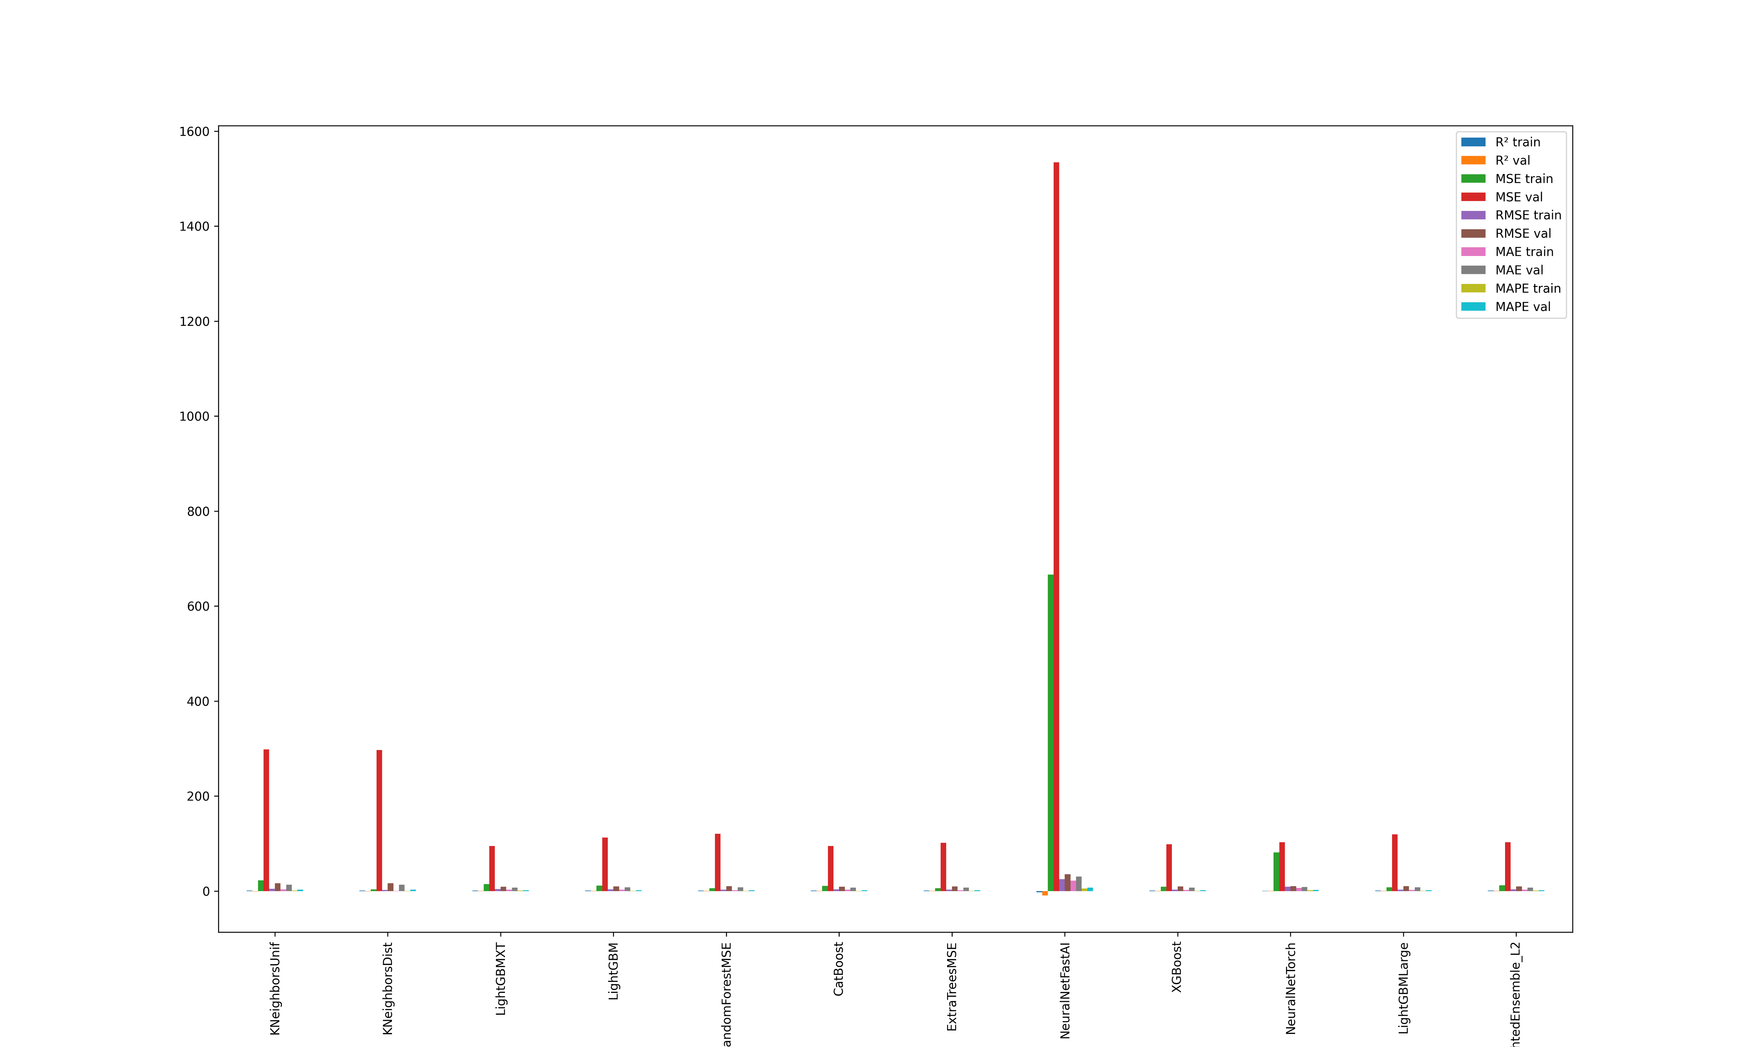
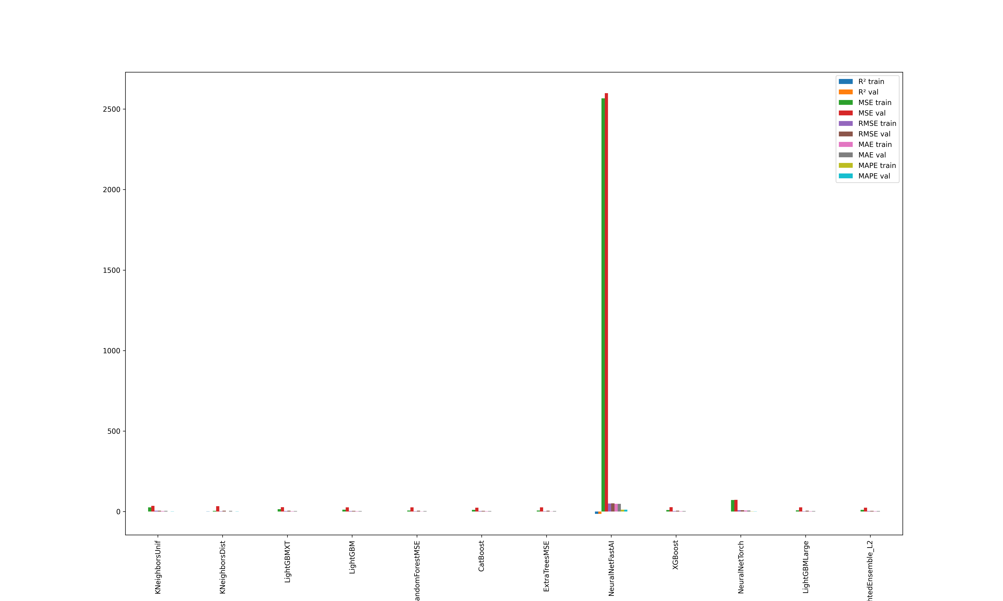
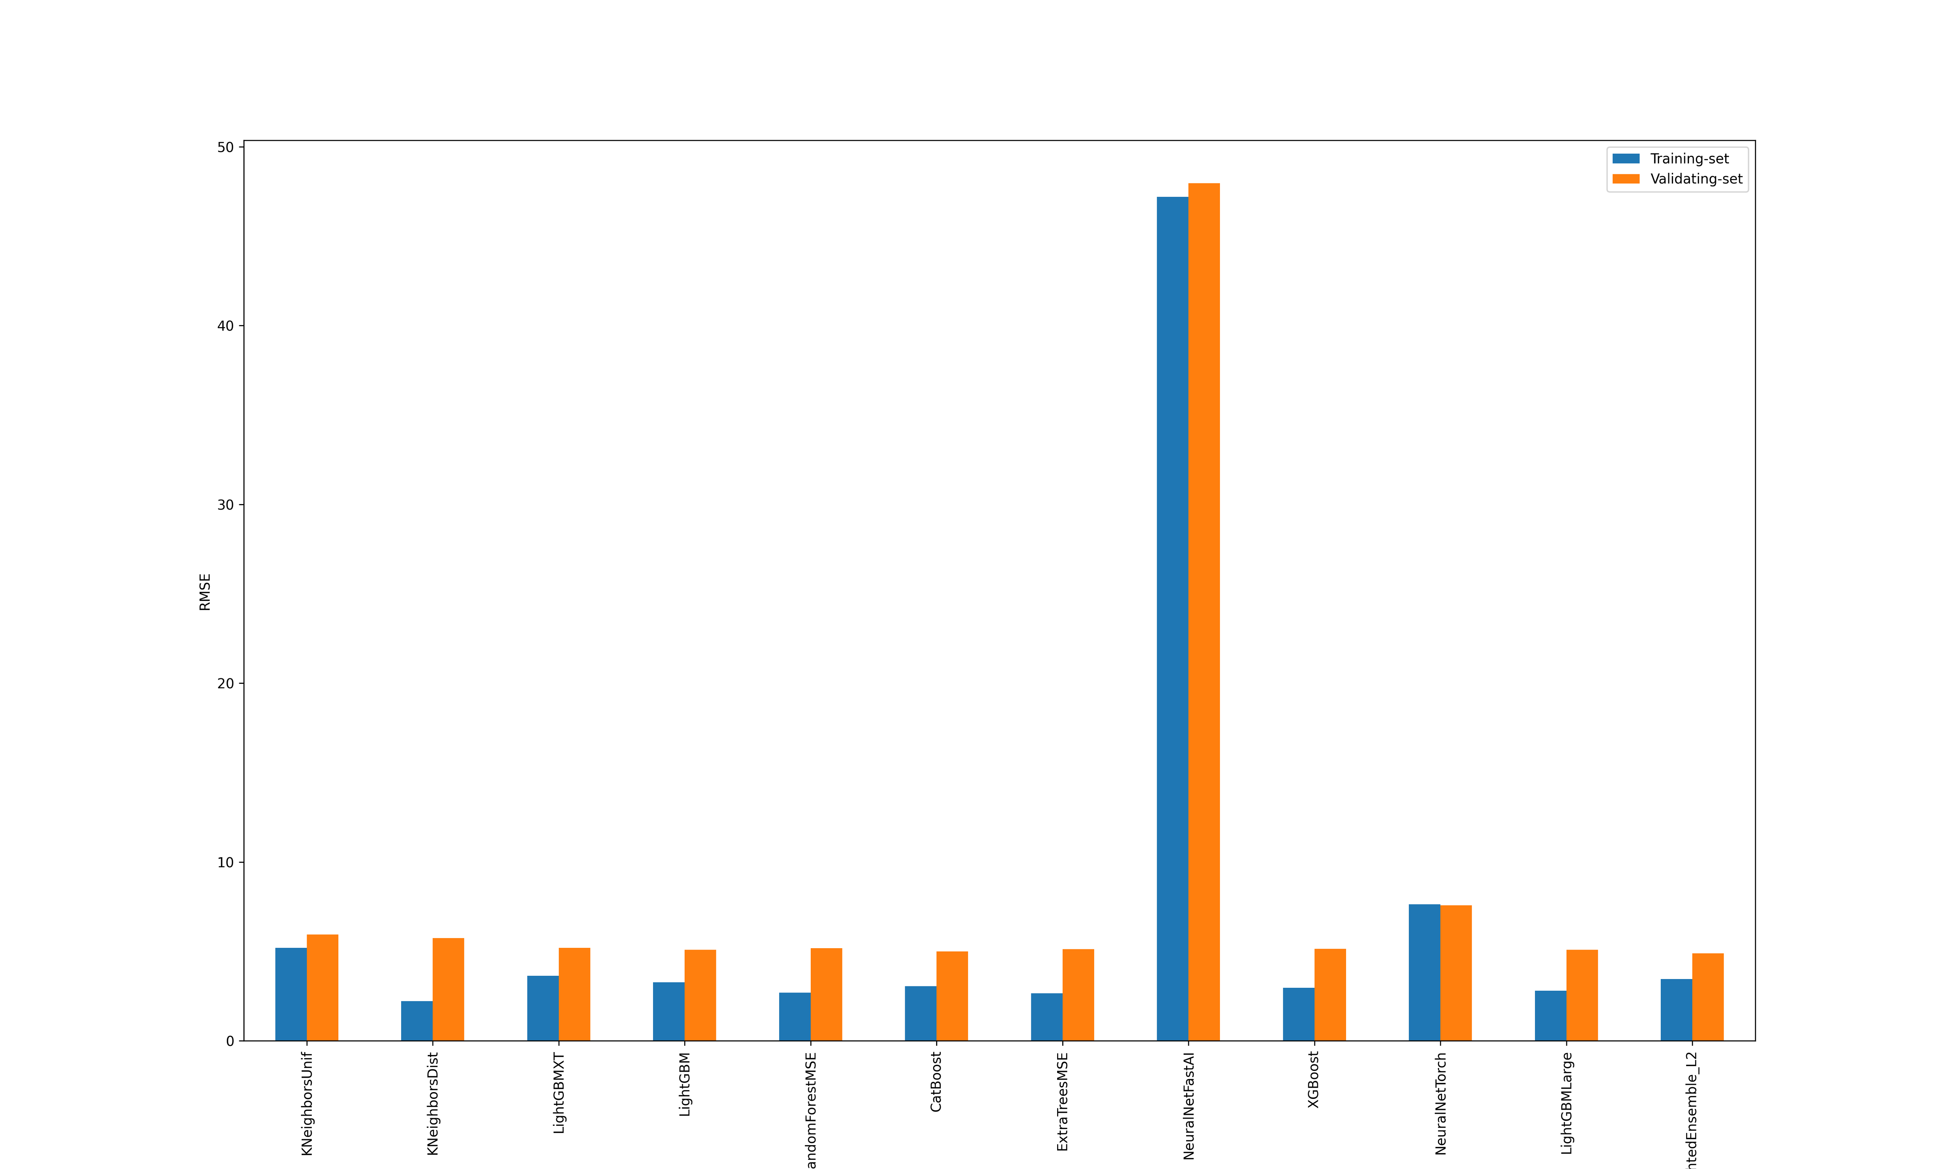
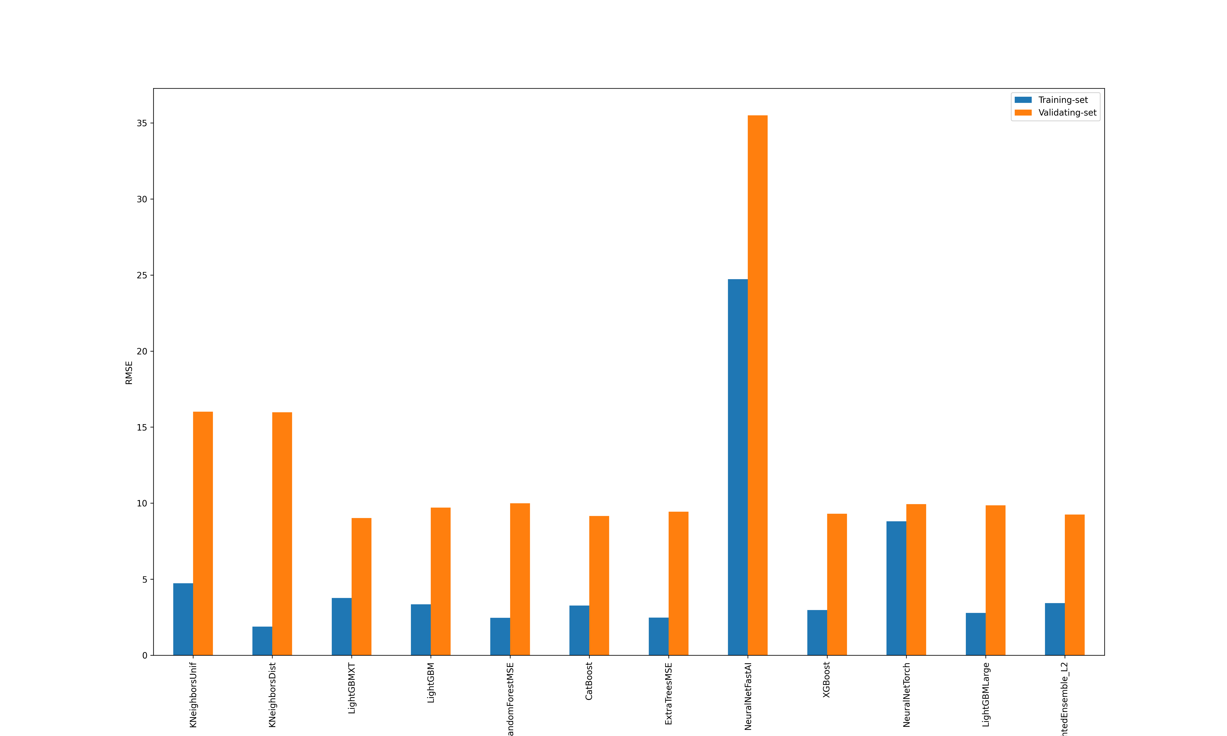
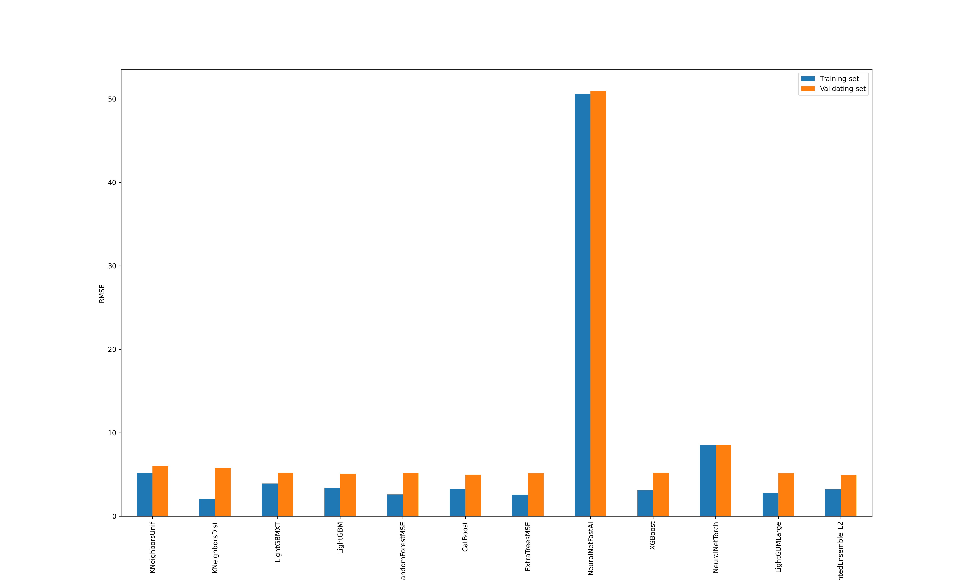
第五部分 模型训练评估: 模型评估
7:3随机划分
k-折交叉验证
蒙特卡诺交叉验证

Slide 24
第五部分 模型训练评估:模型评估
在学习过程中发现，随机划分采样方式对于划分随机性比较敏感，不同的划分结果对于结果会出现较大的偏差。K-折交叉验证和蒙特卡诺交叉验证都体现出不错稳定性。
下面将以K-交叉验证作为基础选取最佳参数训练模型(本来应该是蒙特卡诺交叉验证，由于蒙特卡诺交叉验证只算了6次，后面再算，参数优化还没做。这里只是拿K-折的模型做一个演示。)

Slide 25
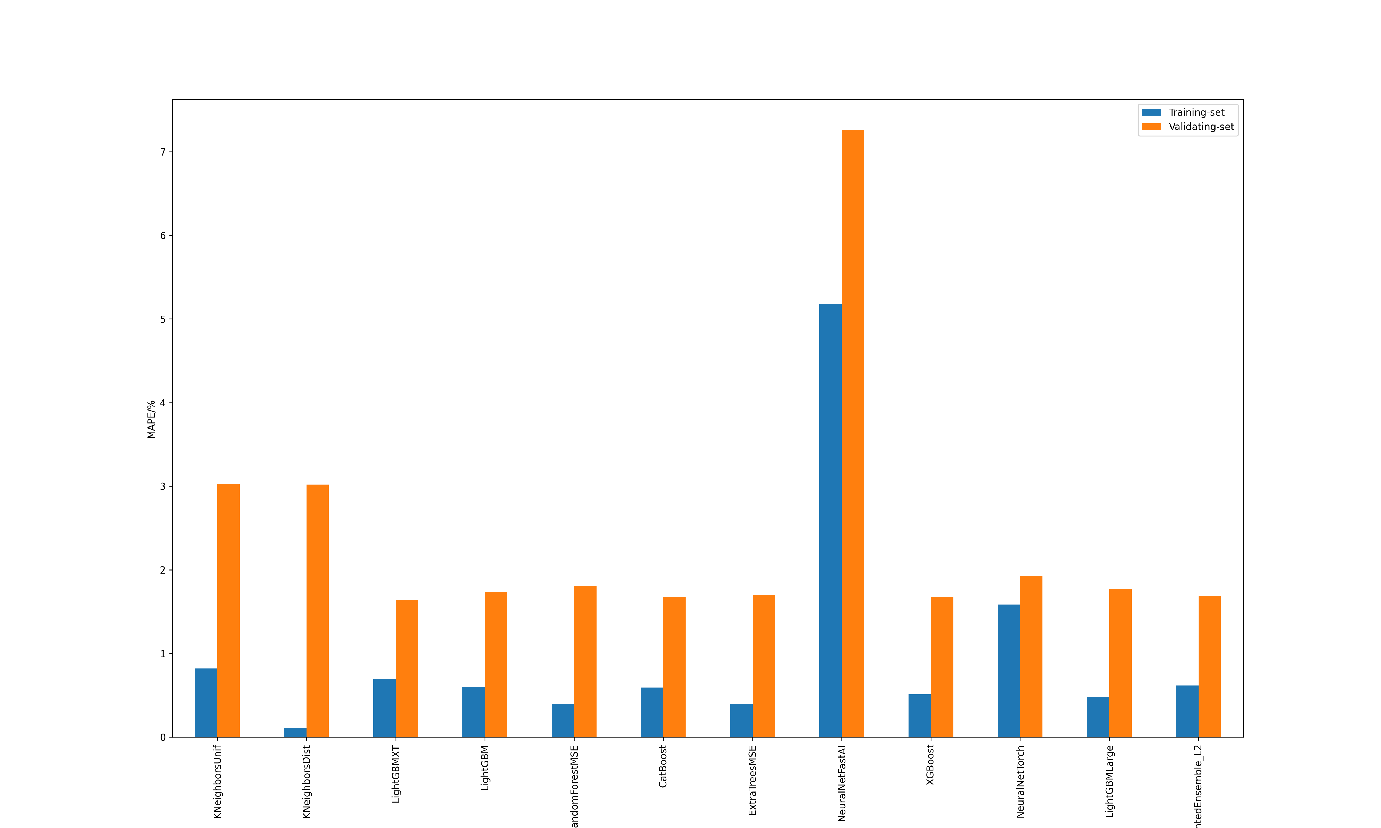
第五部分 模型训练评估:模型评估
model | model | R² train | R² val | MSE train | MSE val | RMSE train | RMSE val | MAE train | MAE val | MAPE train | MAPE val
KNeighborsUnif | KNeighborsUnif | 0.867827 | -0.77124 | 22.45719 | 297.8415 | 4.731217 | 16.00812 | 3.488537 | 12.93471 | 0.823826 | 3.028785
KNeighborsDist | KNeighborsDist | 0.97913 | -0.76461 | 3.540041 | 296.9608 | 1.878266 | 15.97789 | 0.478717 | 12.89696 | 0.112968 | 3.019497
LightGBMXT | LightGBMXT | 0.915886 | 0.442891 | 14.17216 | 94.42758 | 3.763461 | 9.022581 | 2.940313 | 7.004448 | 0.698297 | 1.63907
LightGBM | LightGBM | 0.933038 | 0.354164 | 11.24768 | 112.4407 | 3.351111 | 9.705456 | 2.539151 | 7.4459 | 0.60211 | 1.736366
RandomForestMSE | RandomForestMSE | 0.964142 | 0.310805 | 6.060685 | 120.409 | 2.460216 | 9.996236 | 1.69696 | 7.715252 | 0.401096 | 1.804594
CatBoost | CatBoost | 0.937023 | 0.413335 | 10.7088 | 94.59661 | 3.267753 | 9.160579 | 2.504906 | 7.147952 | 0.594443 | 1.675379
ExtraTreesMSE | ExtraTreesMSE | 0.963943 | 0.394053 | 6.102194 | 101.484 | 2.46816 | 9.433558 | 1.691332 | 7.257539 | 0.399833 | 1.701968
NeuralNetFastAI | NeuralNetFastAI | -2.86845 | -9.49161 | 666.4815 | 1534.379 | 24.7266 | 35.49646 | 21.67464 | 30.3456 | 5.183806 | 7.262465
XGBoost | XGBoost | 0.947477 | 0.408088 | 8.920879 | 98.0686 | 2.974007 | 9.300597 | 2.167778 | 7.174537 | 0.515081 | 1.677236
NeuralNetTorch | NeuralNetTorch | 0.539651 | 0.140662 | 81.16516 | 102.8351 | 8.802455 | 9.933099 | 6.705828 | 8.116149 | 1.584269 | 1.926652
LightGBMLarge | LightGBMLarge | 0.953618 | 0.321689 | 7.744246 | 119.1578 | 2.779625 | 9.858232 | 2.038327 | 7.614676 | 0.483662 | 1.776671
WeightedEnsemble_L2 | WeightedEnsemble_L2 | 0.930477 | 0.402305 | 11.83746 | 102.6656 | 3.434589 | 9.256297 | 2.605783 | 7.202594 | 0.617093 | 1.685271
各个模型的损失
各个模型的相对误差
可以看出NeuralNetTorch模型在验证集和测试集上的误差远高于其他模型，这是因为该模型是对多层感知机做了一个简化(主要是隐藏层数目)导致的 虽然NeuralNetTorch的误差偏大，但是加权模型会基于误差的大小来决定最后该模型在最后输出的权重的占比，所以关于这个不必太担心。整体来看，其中效果最好的加权模型误差训练误差在0.6%, 测试误差在1.7%，结果较好。

Slide 26
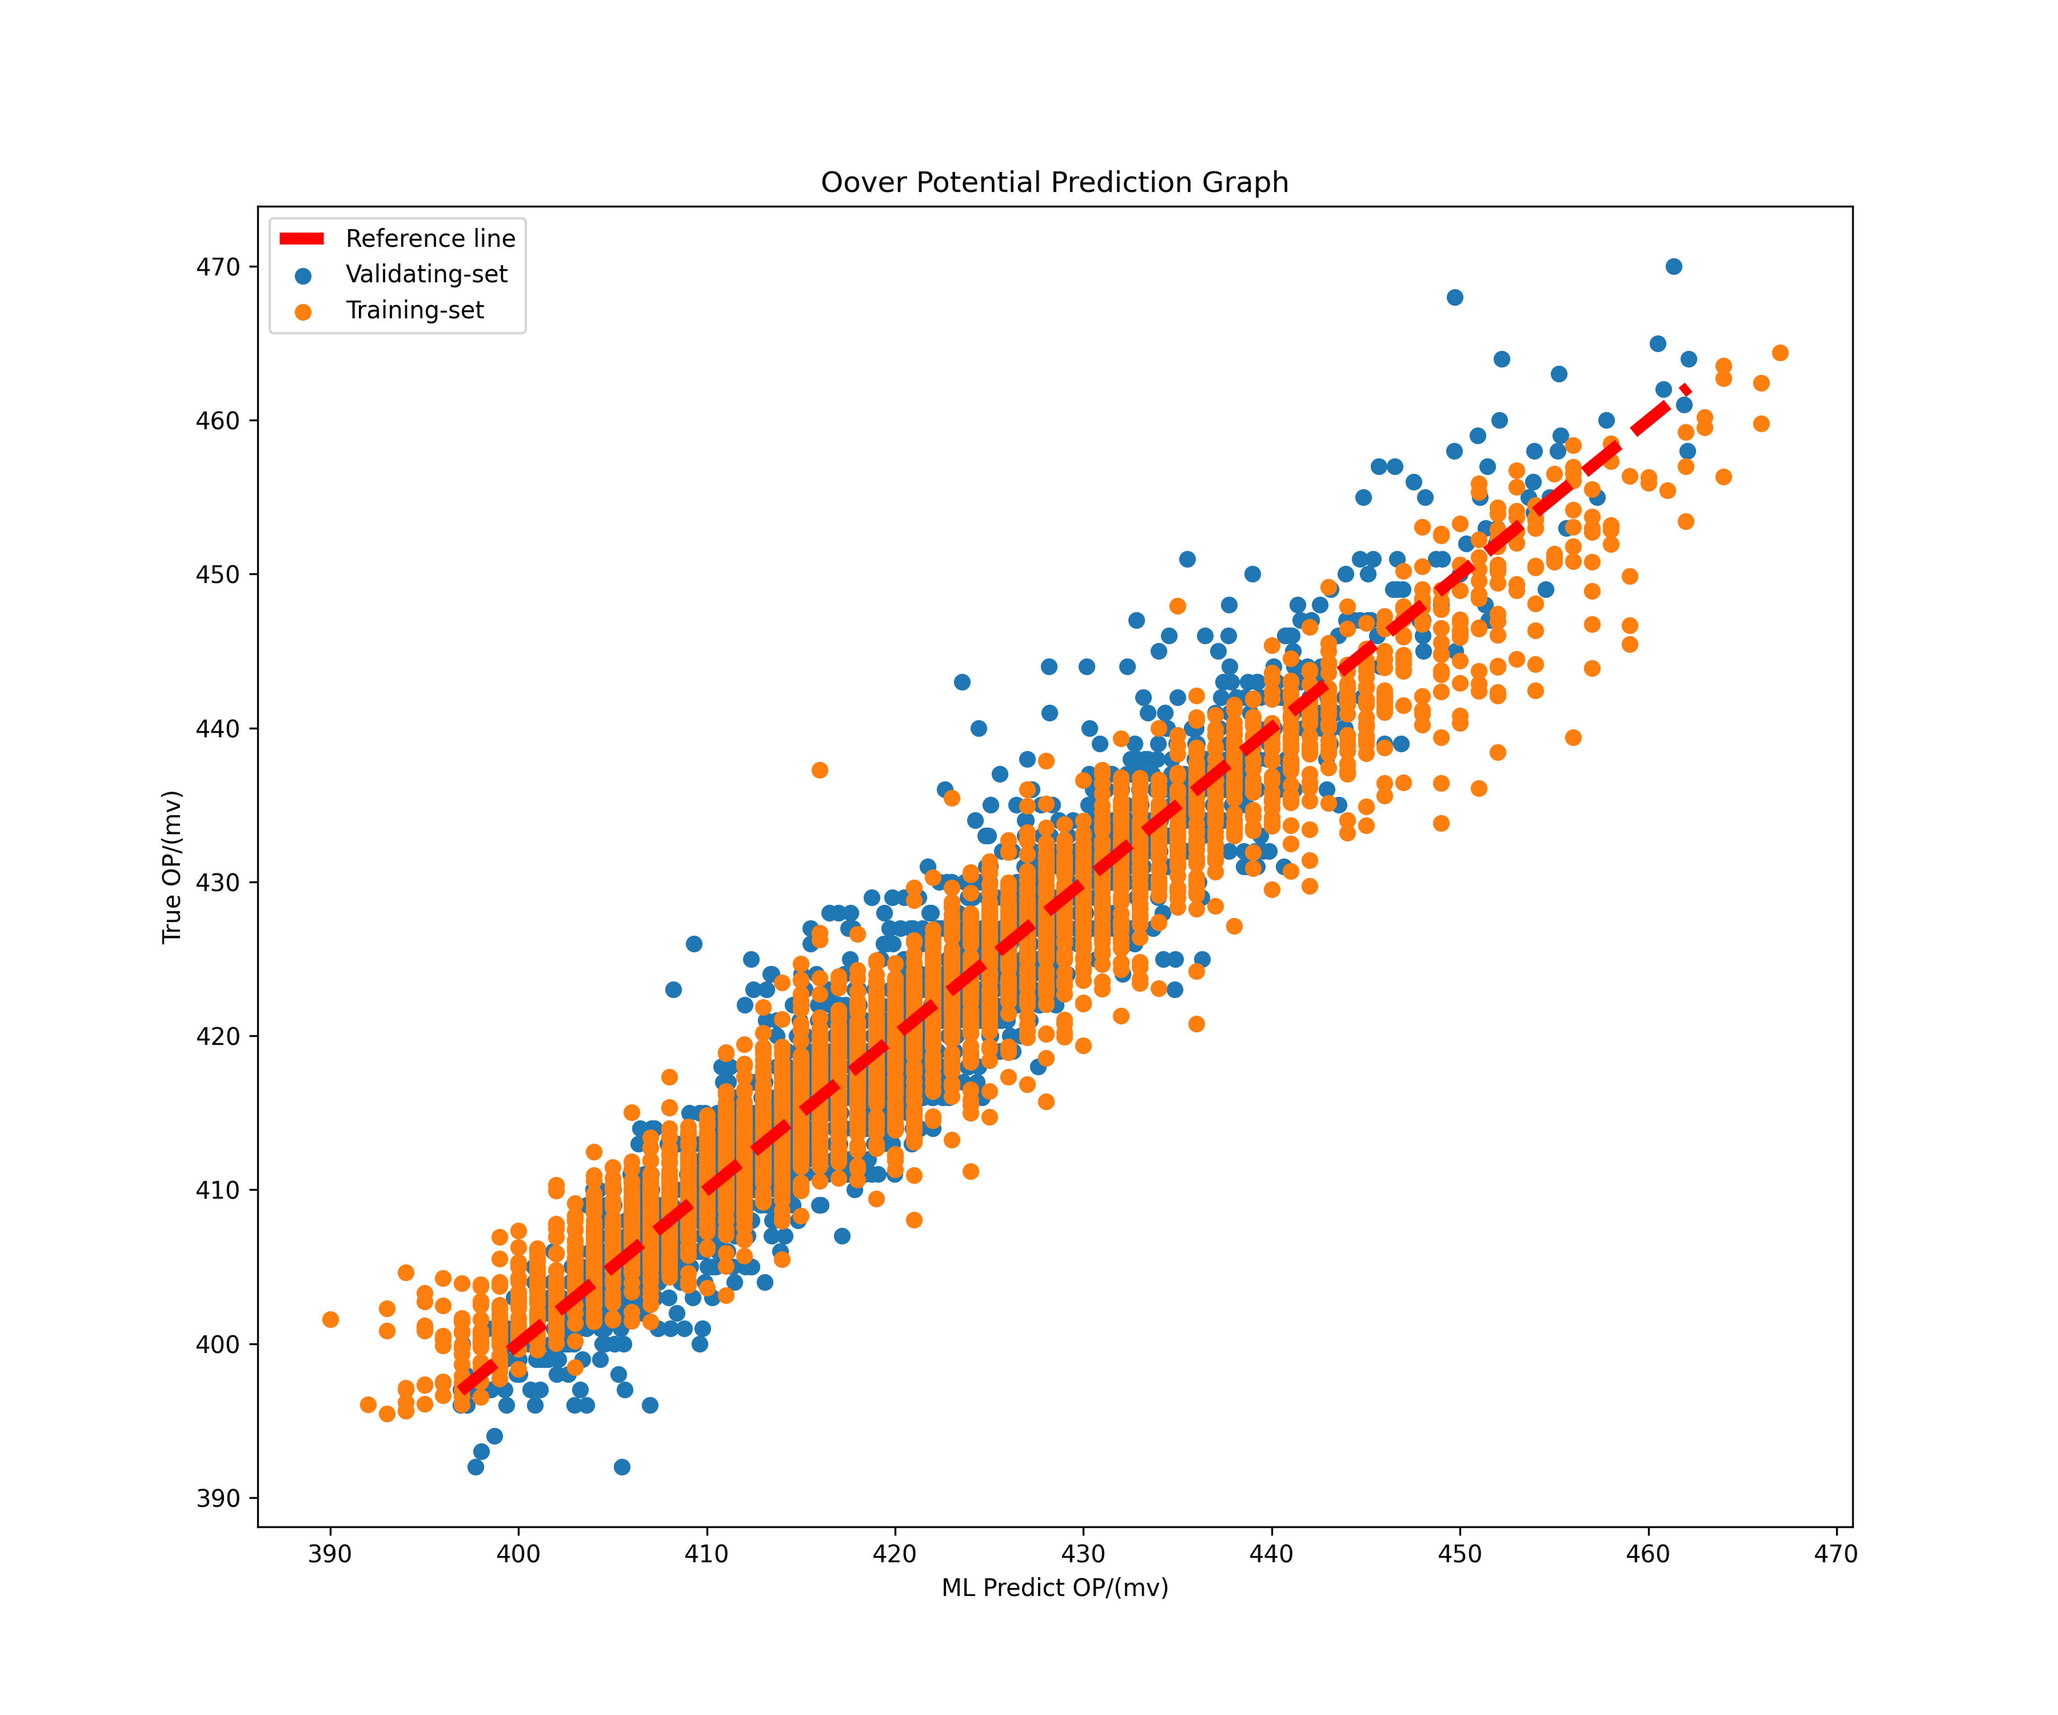
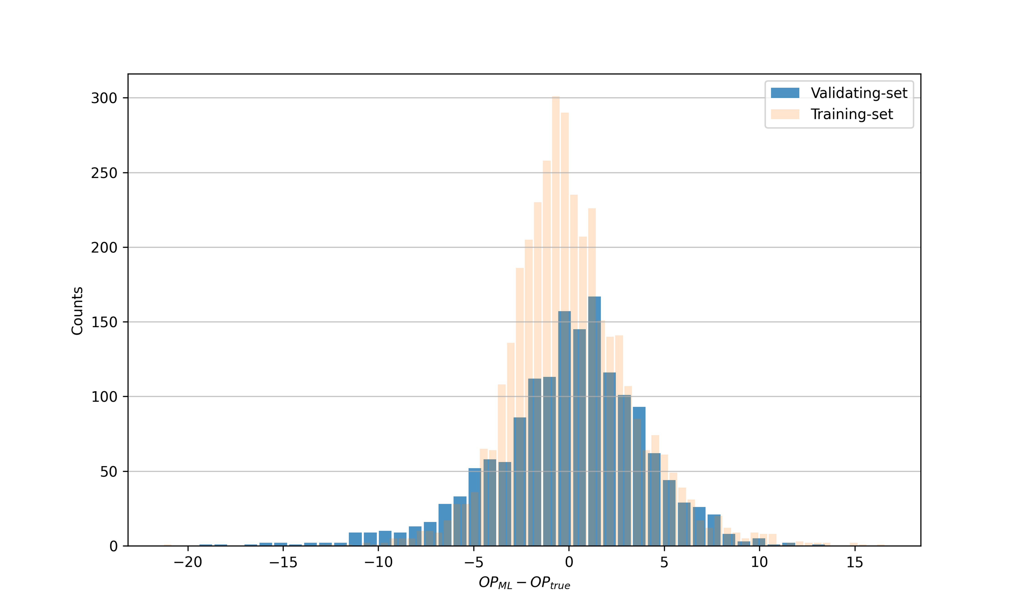
第五部分 模型训练评估:模型评估
预测值与真实值分布
预测值与真实值偏差分布
基于最后的加权模型，可以看出，模型的预测与真实值的误差总体分布在0左右，大多数都是在-5mV到5mV的范围内，总体效果较好。数据集较少的部分（470mV）左右时预测效果较其他过电位部分略差。

Slide 27
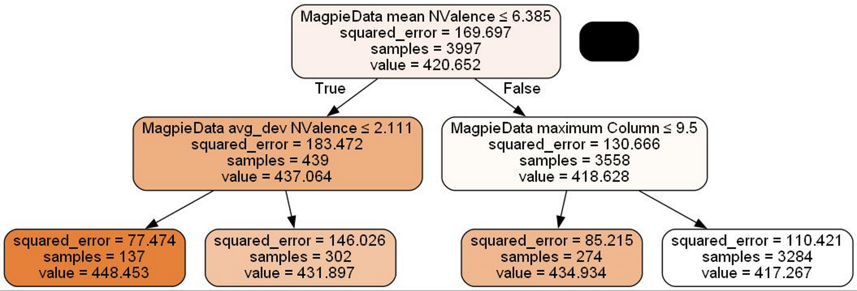
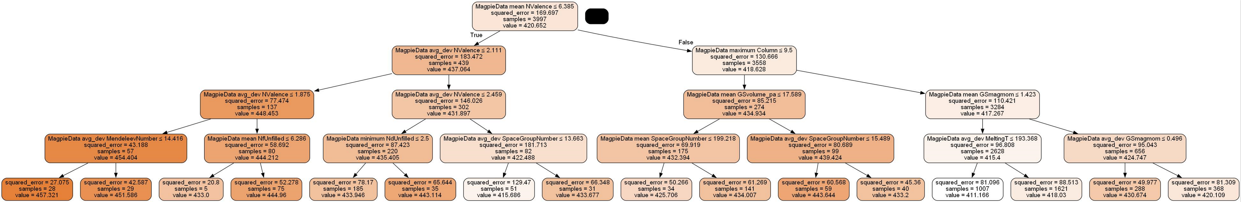
第五部分 模型训练评估:机理解释
前文中介绍的Bagging模型都是基于决策树的，下面基于决策树模型稍微介绍一下，后面将具体介绍。
通过如图所示的决策树，我们可以知道各个因素是如何影响最后的过电位的。
两层深决策树
四层深决策树

Slide 28
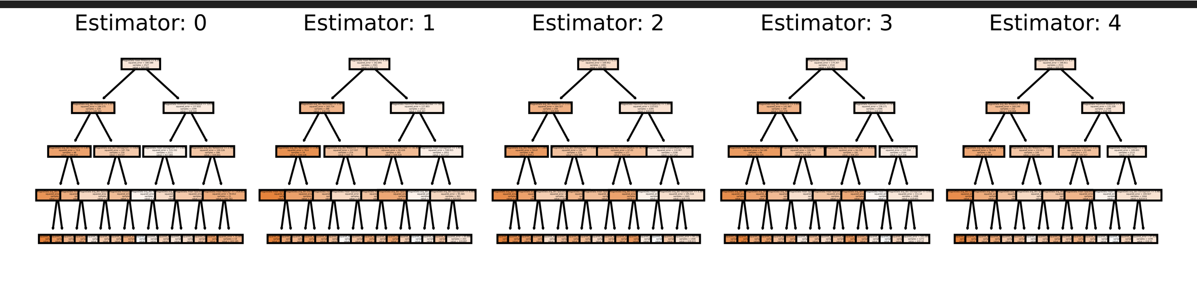
第五部分 模型训练评估:机理解释
本项目构建了一个深度为4的，含有50颗决策树的随机森林，这50颗决策树通过最后的投票表决决定最后的预测过电位值。
随机森林前5颗决策树

Slide 29
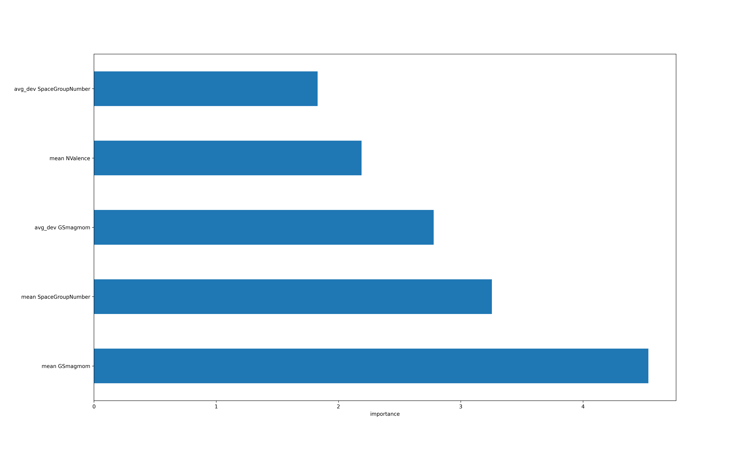
第五部分 模型训练评估:机理解释
通过排列重组删去某些特征来观察其对最后过电位的影响，我计算得到了不同特征其对应的在本模型的重要性。得到重要性位居前五的分别为平均基态磁动量，平均空间群数，基态磁动量绝对平均偏差，平均电负性。
对模型影响最大的前五个特征

Slide 30
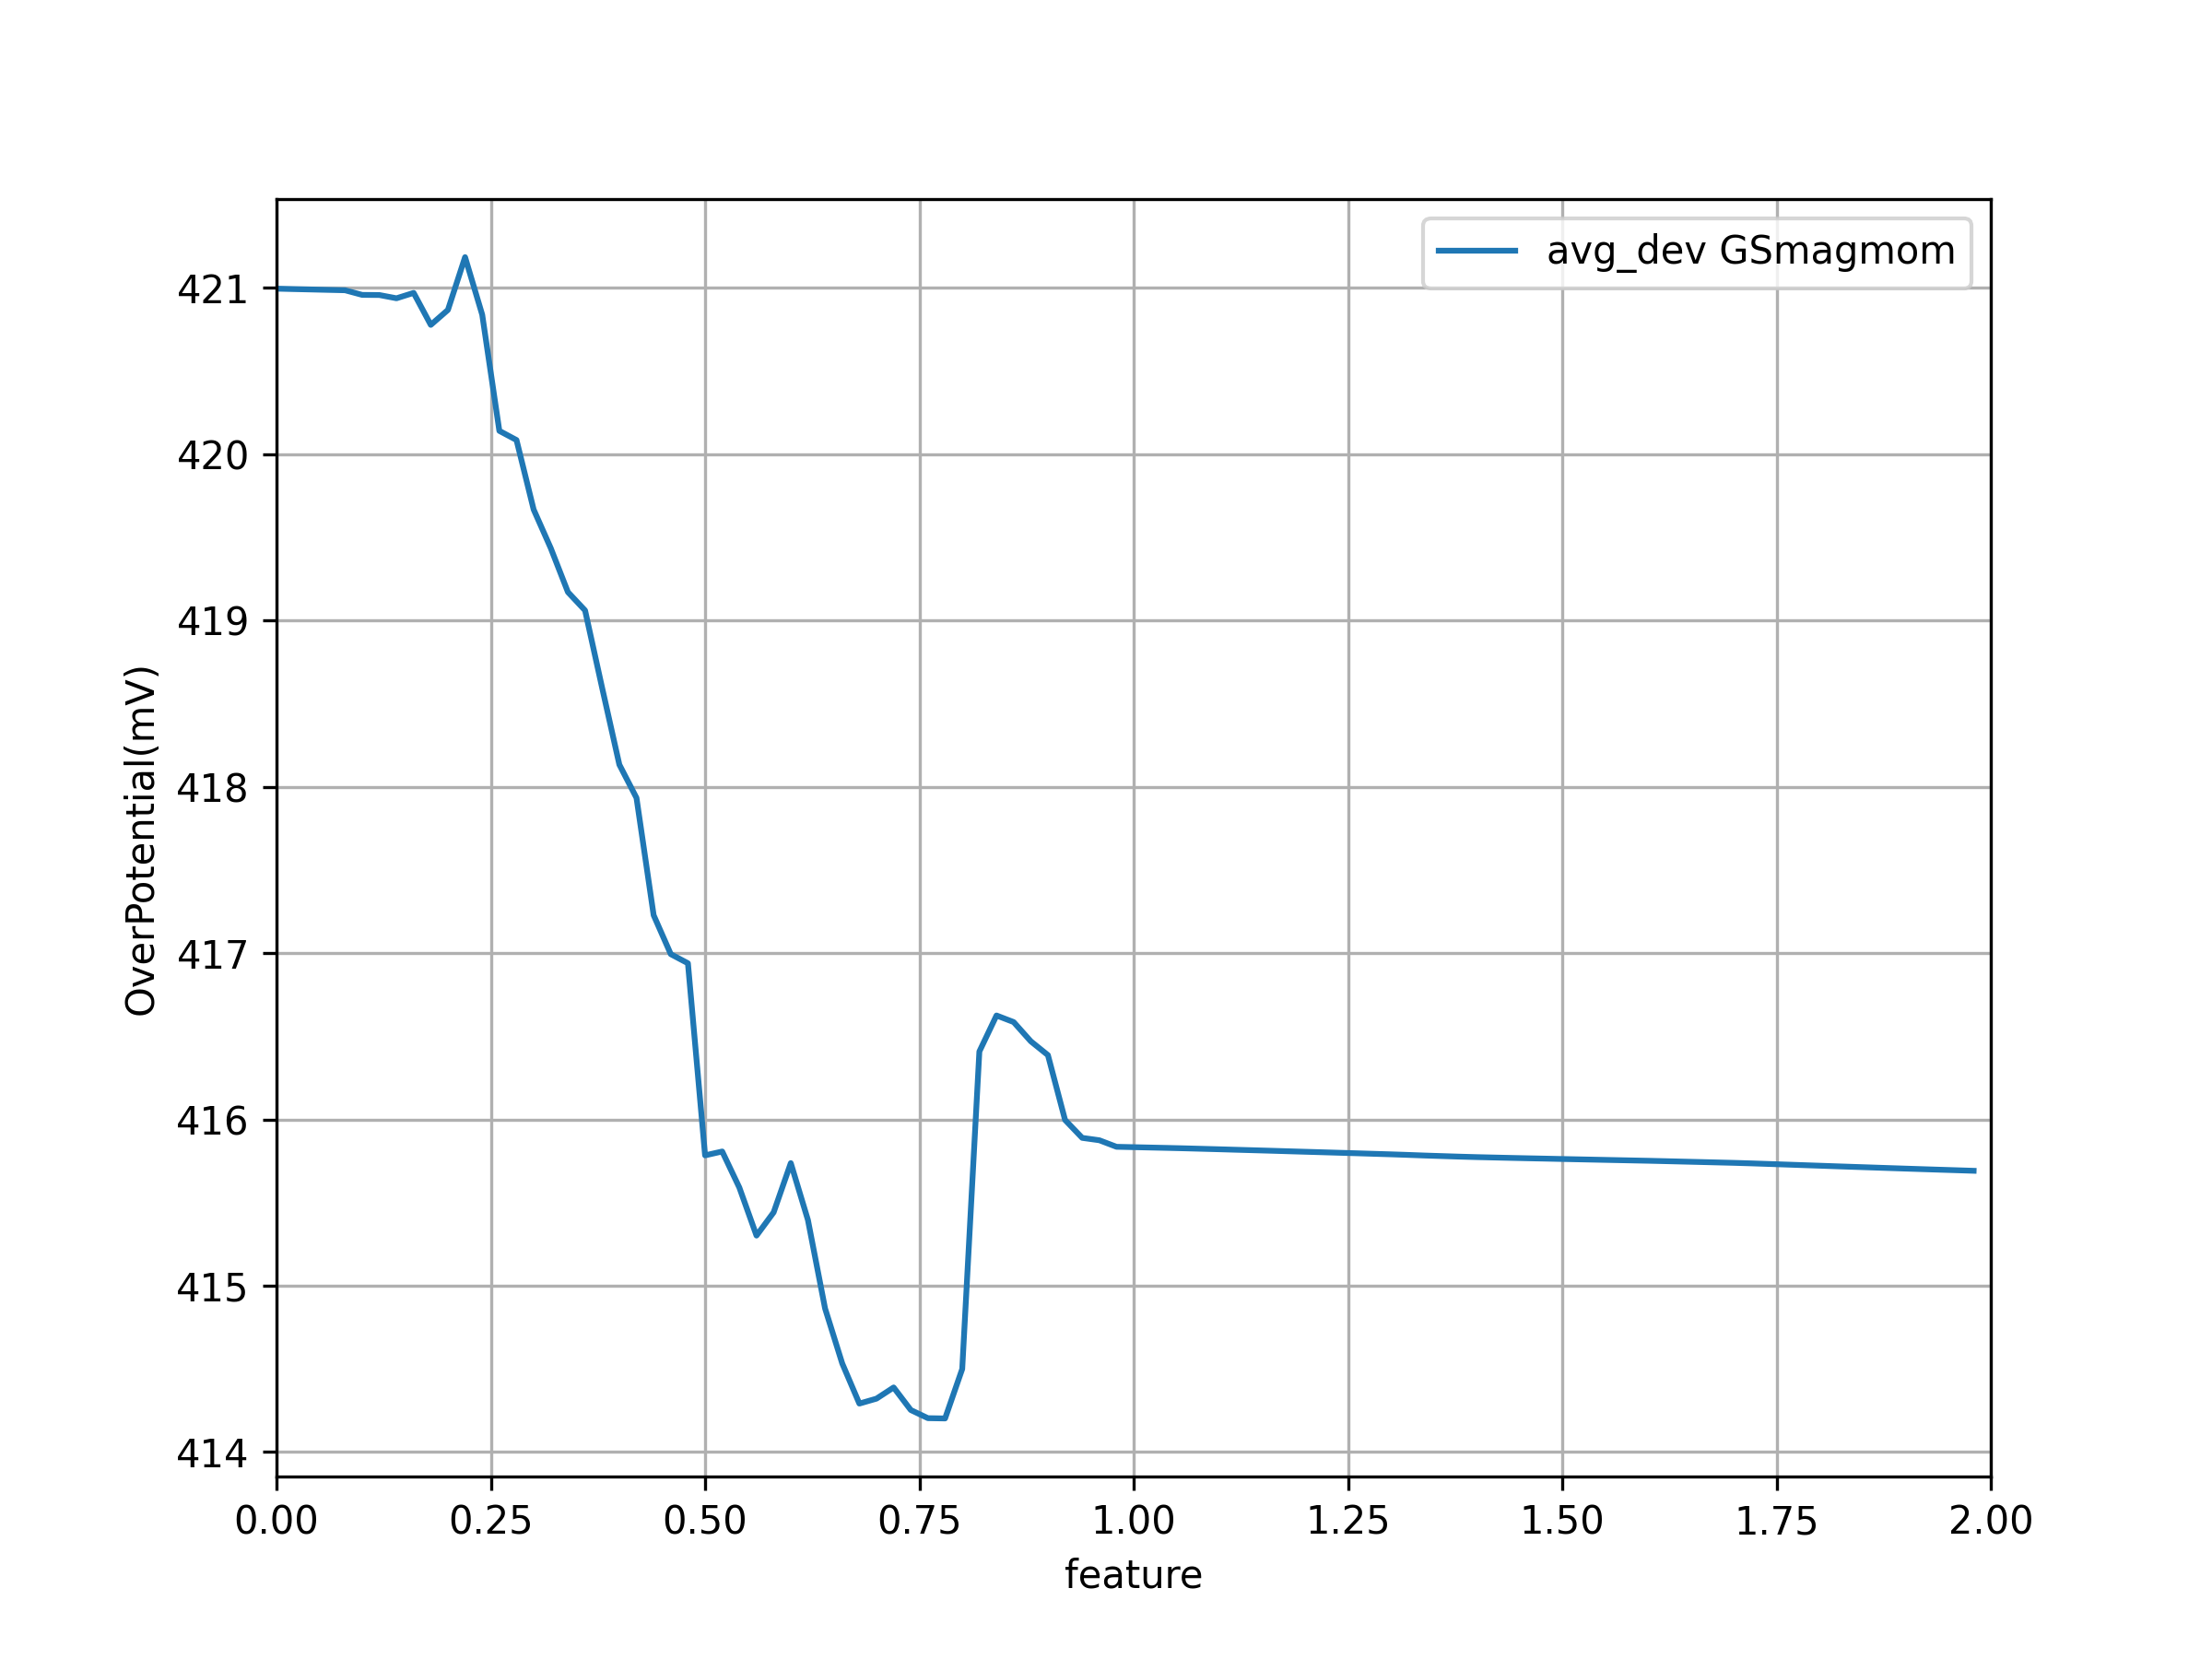
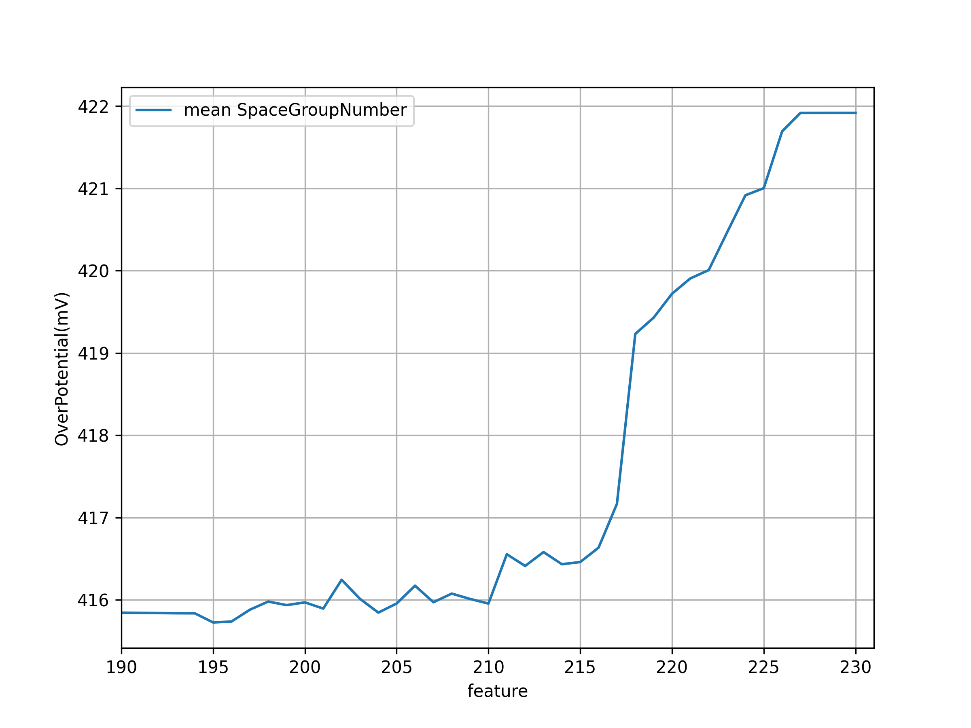
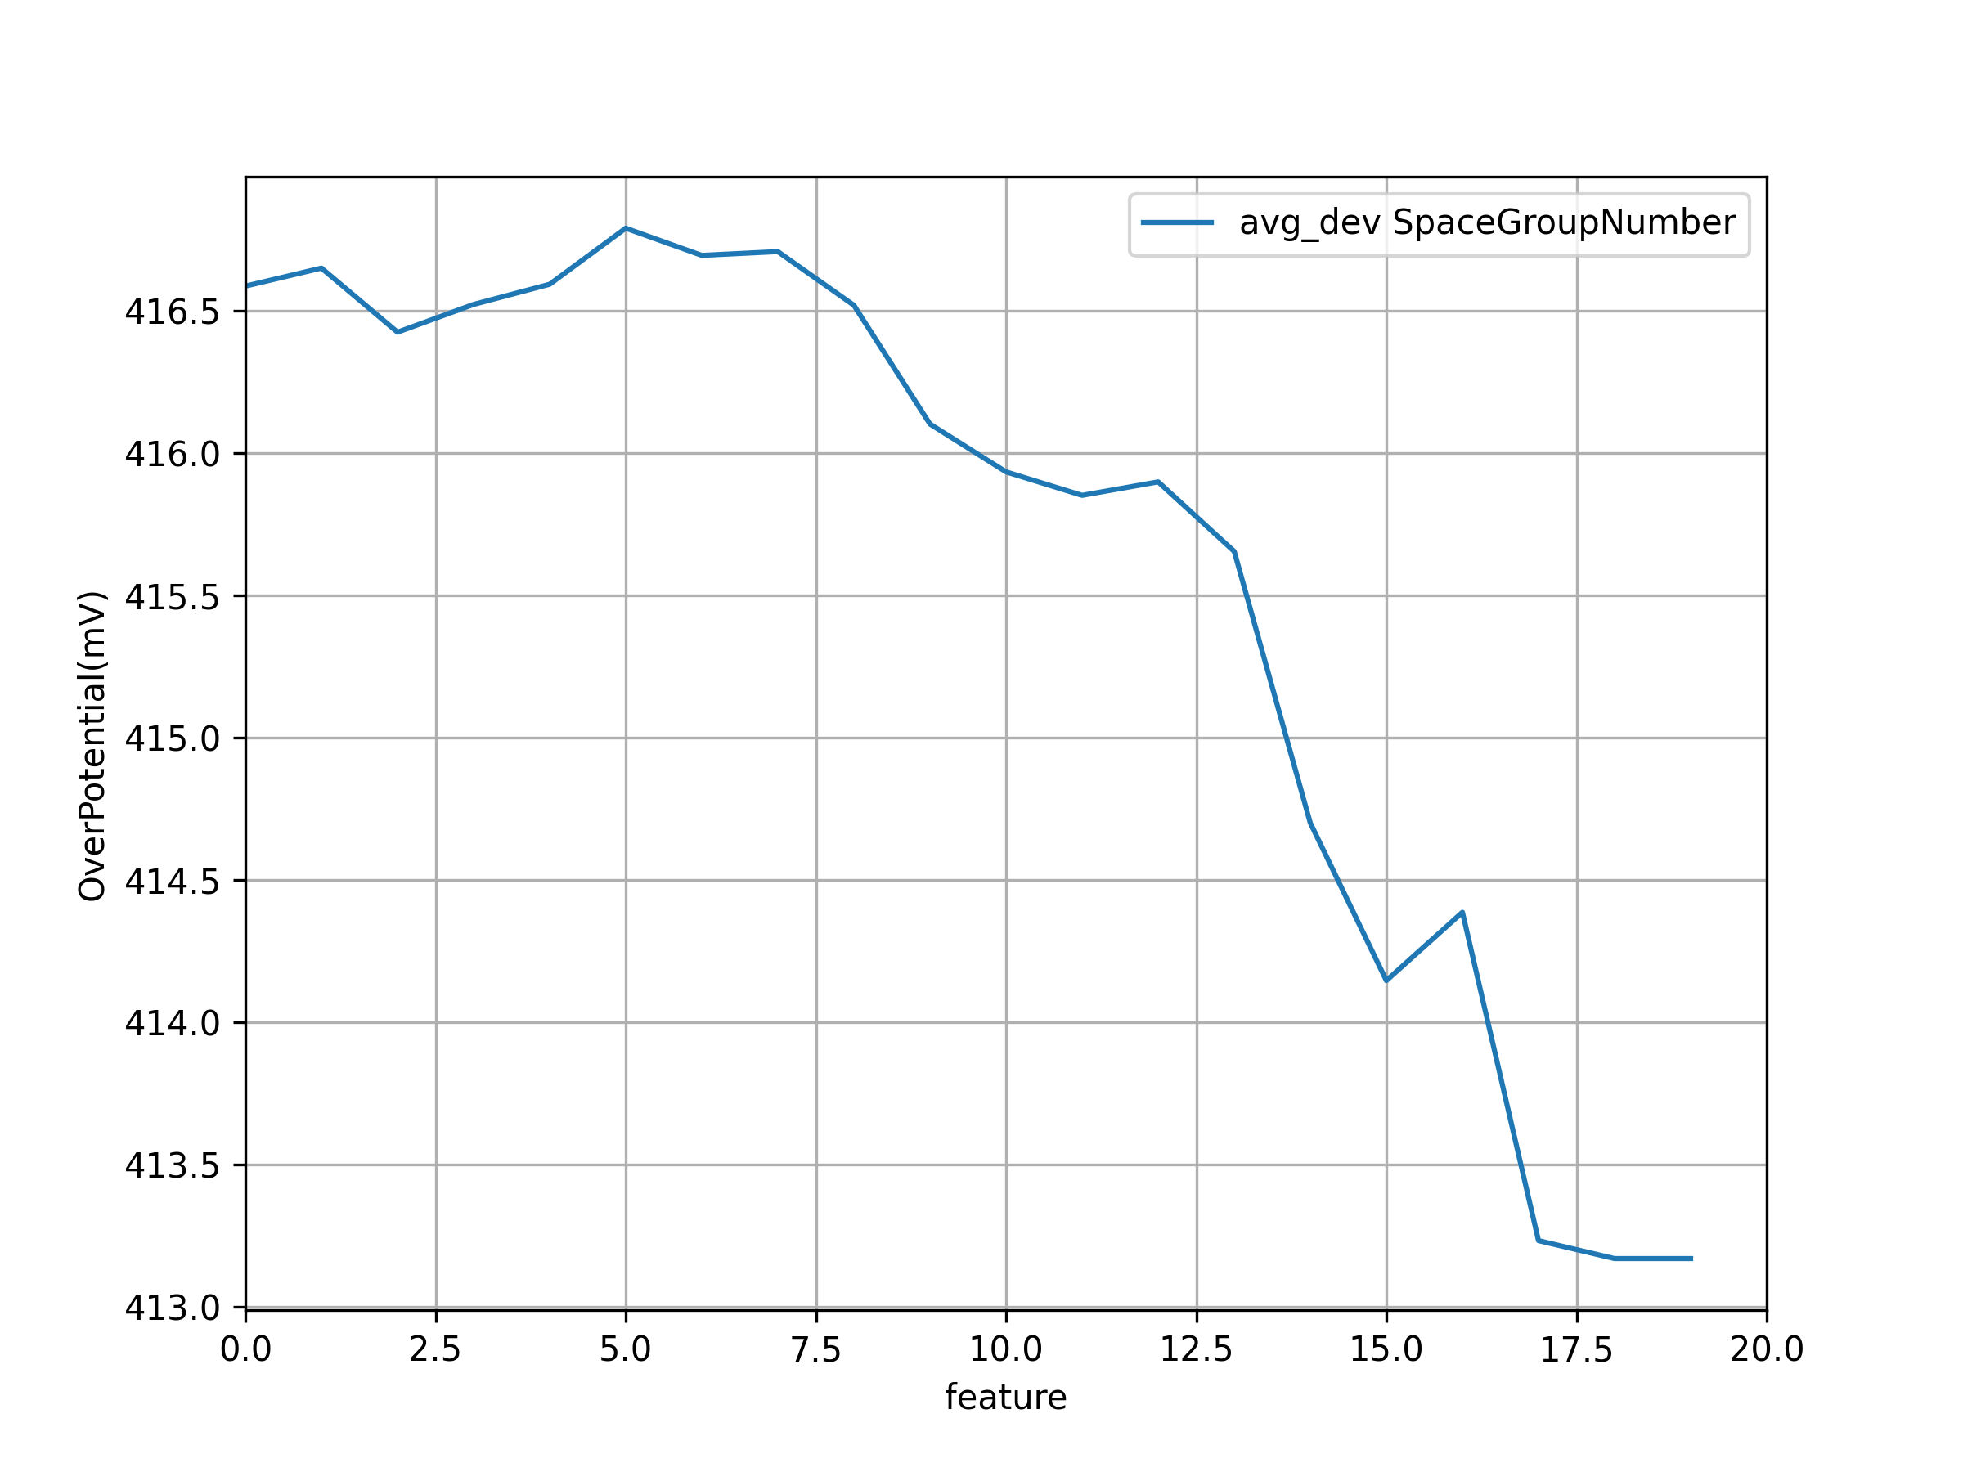
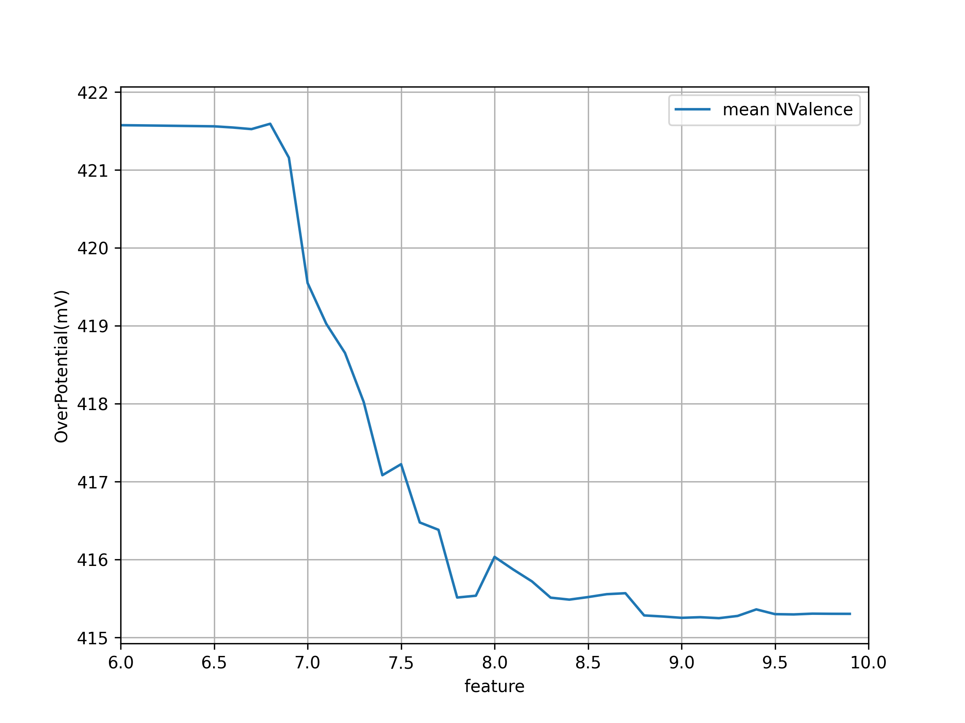
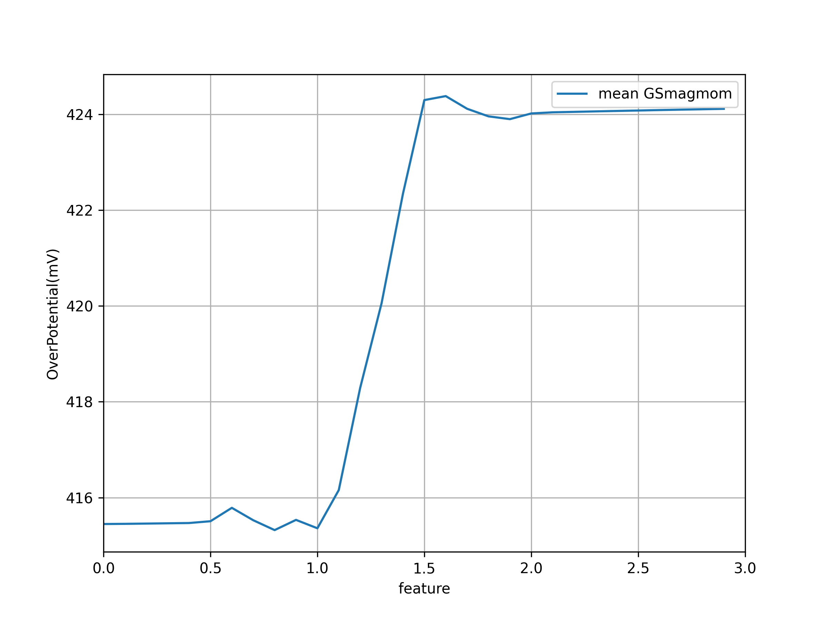
第五部分 模型训练评估:机理解释
在数据集可以描述的范围内，具体的机理分析还没看文献。。。。
关于电负性，由于电负性的增加导致*COOH中间体在MN4C占主导作用，减缓HER副反应作用，降低过电位。[1]
过电位随重要性前五特征的变化图
Notes:
通常情况下，HER发生在CO₂还原过程中的第一个质子转移步骤，而CO₂还原的第一步质子化会生成两种不同的中间体，*OCHO和*COOH。因此，这三种中间体，*OCHO、*COOH和*H相互竞争。通过对ΔG(*OCHO)、ΔG(*COOH)和ΔG(*H)进行比较（图2a-b）发现，ii组金属（M = Ti、V、Cr、Cu、Zr、Nb、Hf和Ta）形成的M−N₄−C易于生成*OCHO中间体；随着金属原子d电子数和电负性的增加，*COOH中间体在iii组金属的M−N₄−C中占主导地位；对于大多数M−N₄−C催化剂，*OCHO和*COOH 的自由能与*H相近，表现在数据点集中在图2a中的边界线上，所以HER副反应影响严重。轴向O原子的引入整体上减弱了上述三种中间体的吸附，且对大多数M−N₄O−C来说，ΔG(*OCHO)远低于ΔG(*COOH)，这意味着*OCHO在CO₂RR反应过程中起主导作用。更值得关注的是，轴向O原子的引入使得ΔG(*OCHO)远低于ΔG(*H)，表现在数据点远离图2c中的边界线，这意味着通过引入轴向O原子可显著抑制HER副反应的发生。 [山大赵显/樊唯镏ACS Catal：电催化CO2还原反应的结构参数描述符及轴向氧原子对M−N4−C单原子催化剂的影响机制- X-MOL资讯]

Slide 31
第六部分
模型应用
Model application

Slide 32
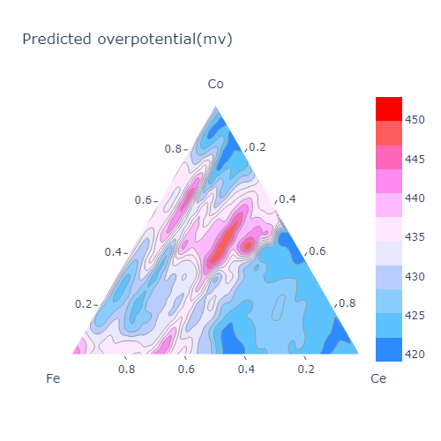
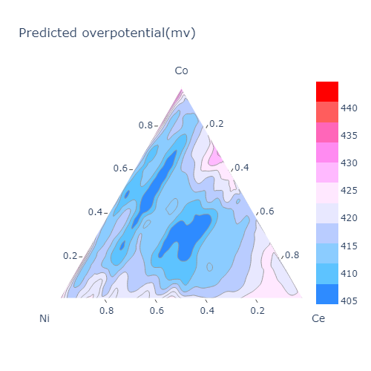
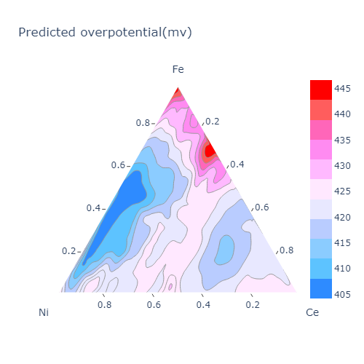
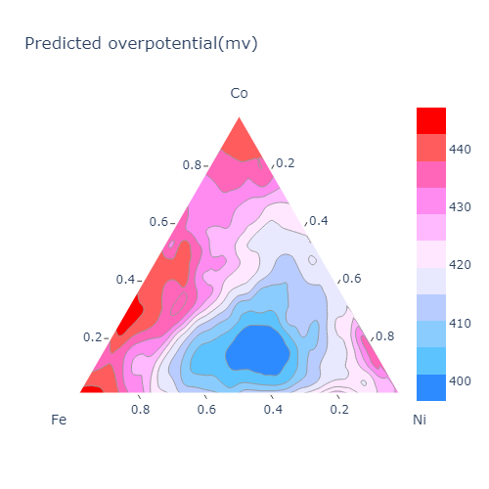
第六部分 模型应用：材料过电位表征
通过该模型，我们可以用于计算不同组分对应的过电位。

Slide 33
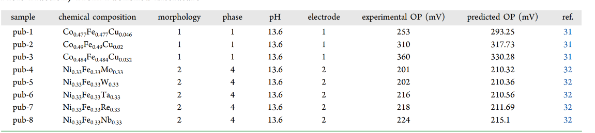
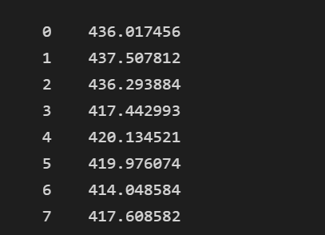
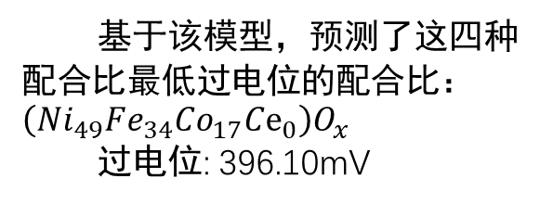
第六部分 模型应用：材料筛选
基于该模型，预测了这四种配合比最低过电位的配合比：$\left(Ni_{49}Fe_{34}Co_{17}{Ce}_{0}\right)O_{x}$
过电位: 396.10mV
对模型影响最大的前五个特征

Slide 34

谢谢

